Slide 1
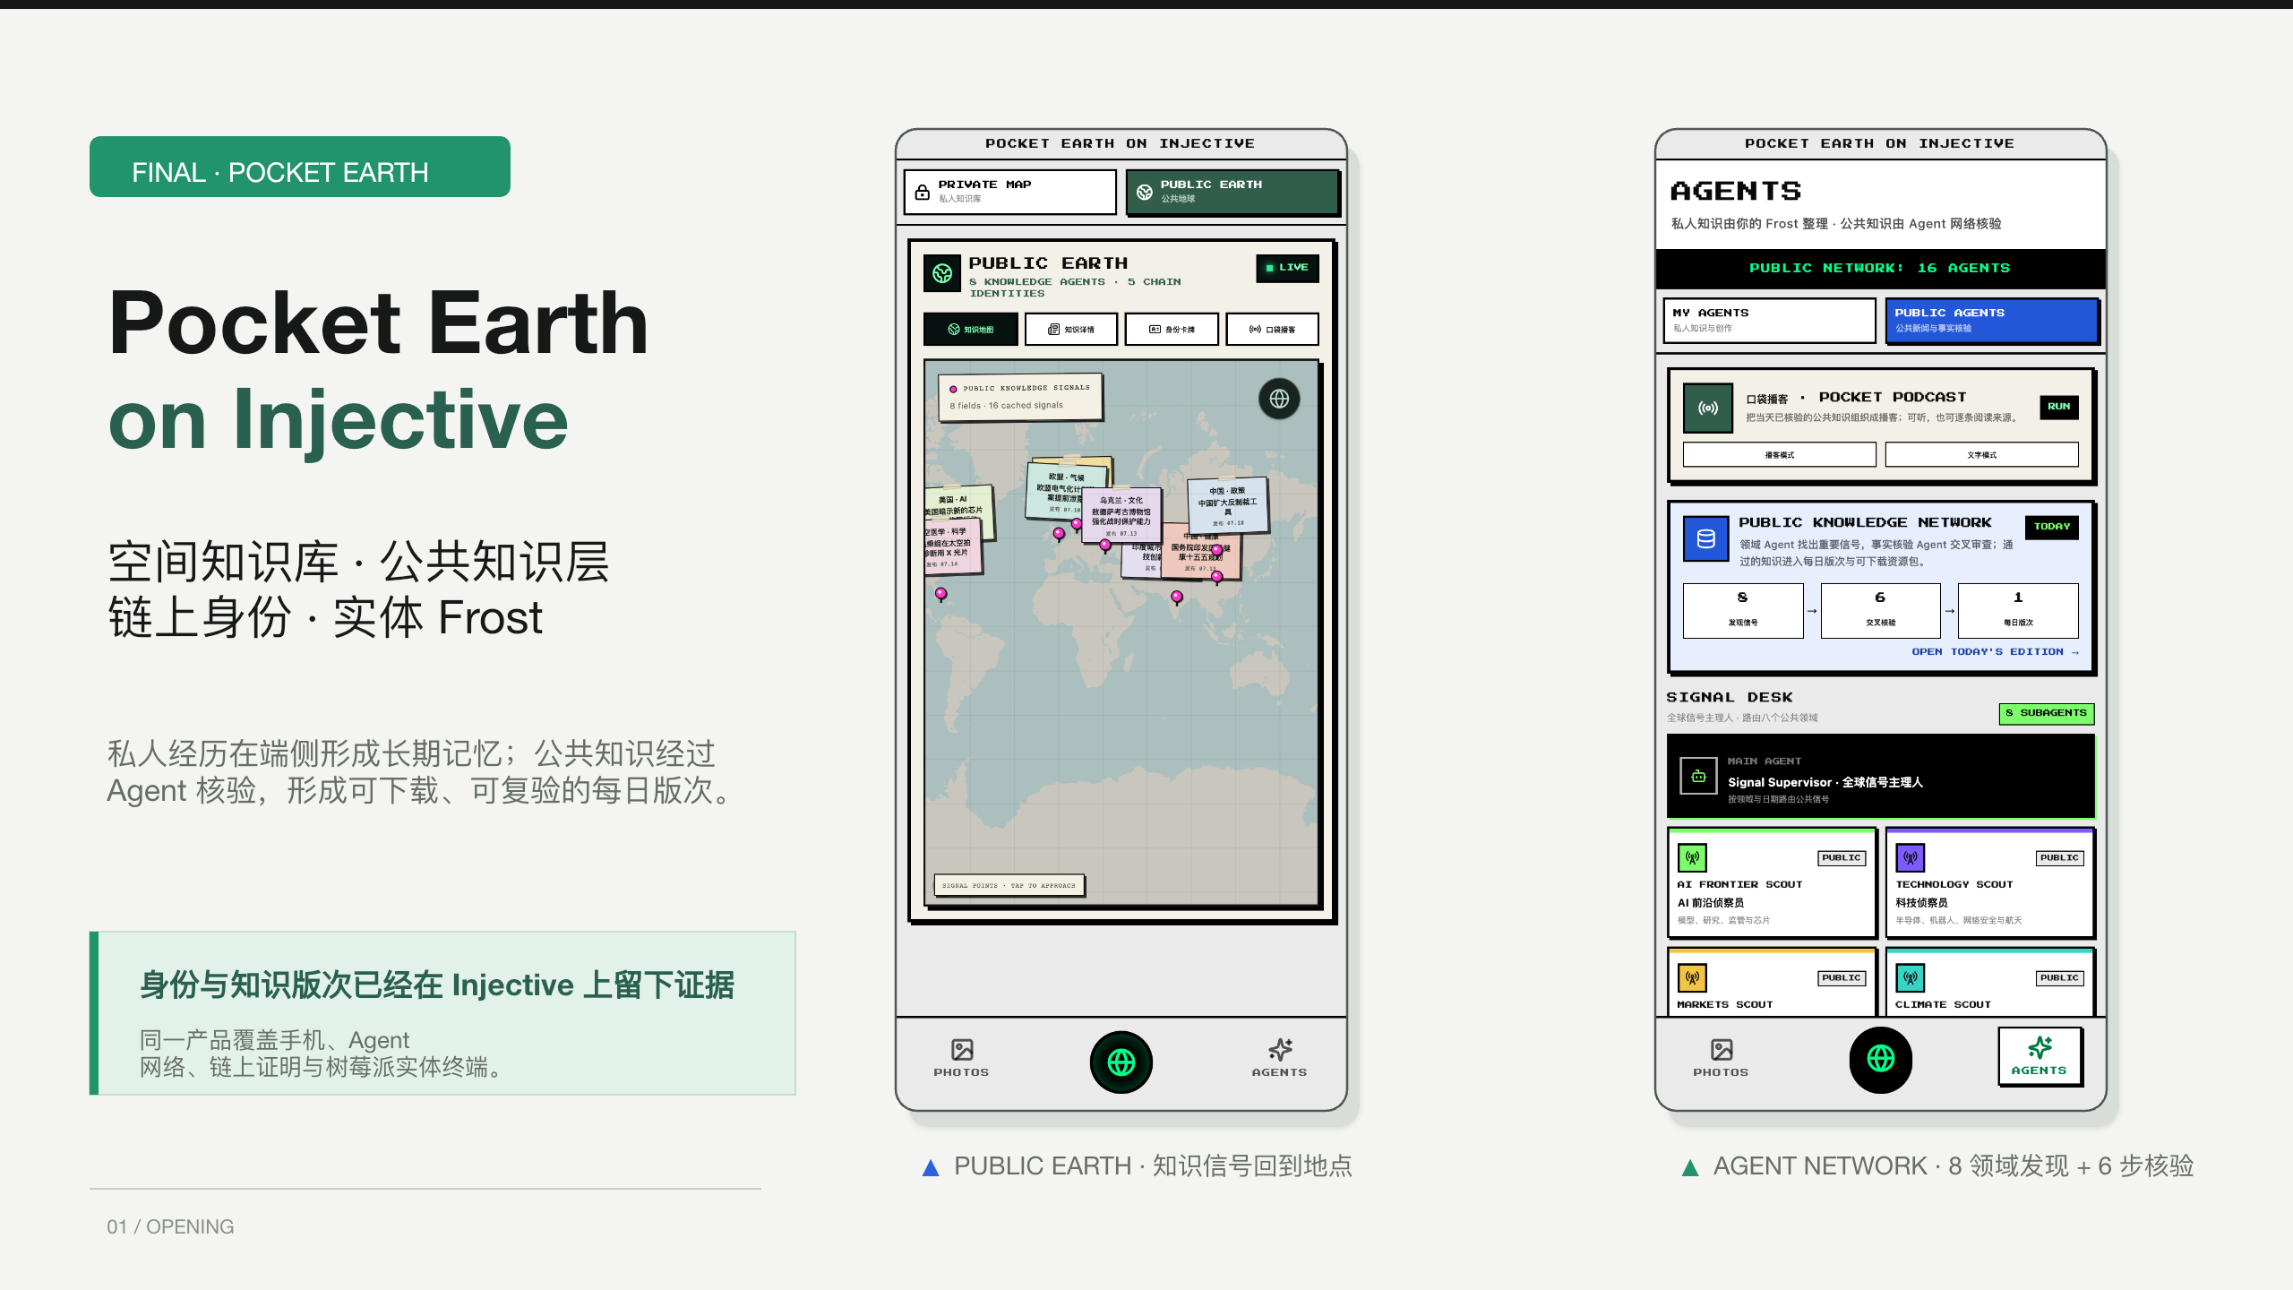
Notes:
各位评委好，我带来的是 Pocket Earth on Injective。它从一张私人记忆地图出发，成长为一套空间 Agent 平台：私人生活留在自己的地球，公共身份与知识版次由 Injective 见证，Frost 再把经过验证的世界带到房间里的实体终端。开场时直接指向手机界面与桌面真机。

Slide 2
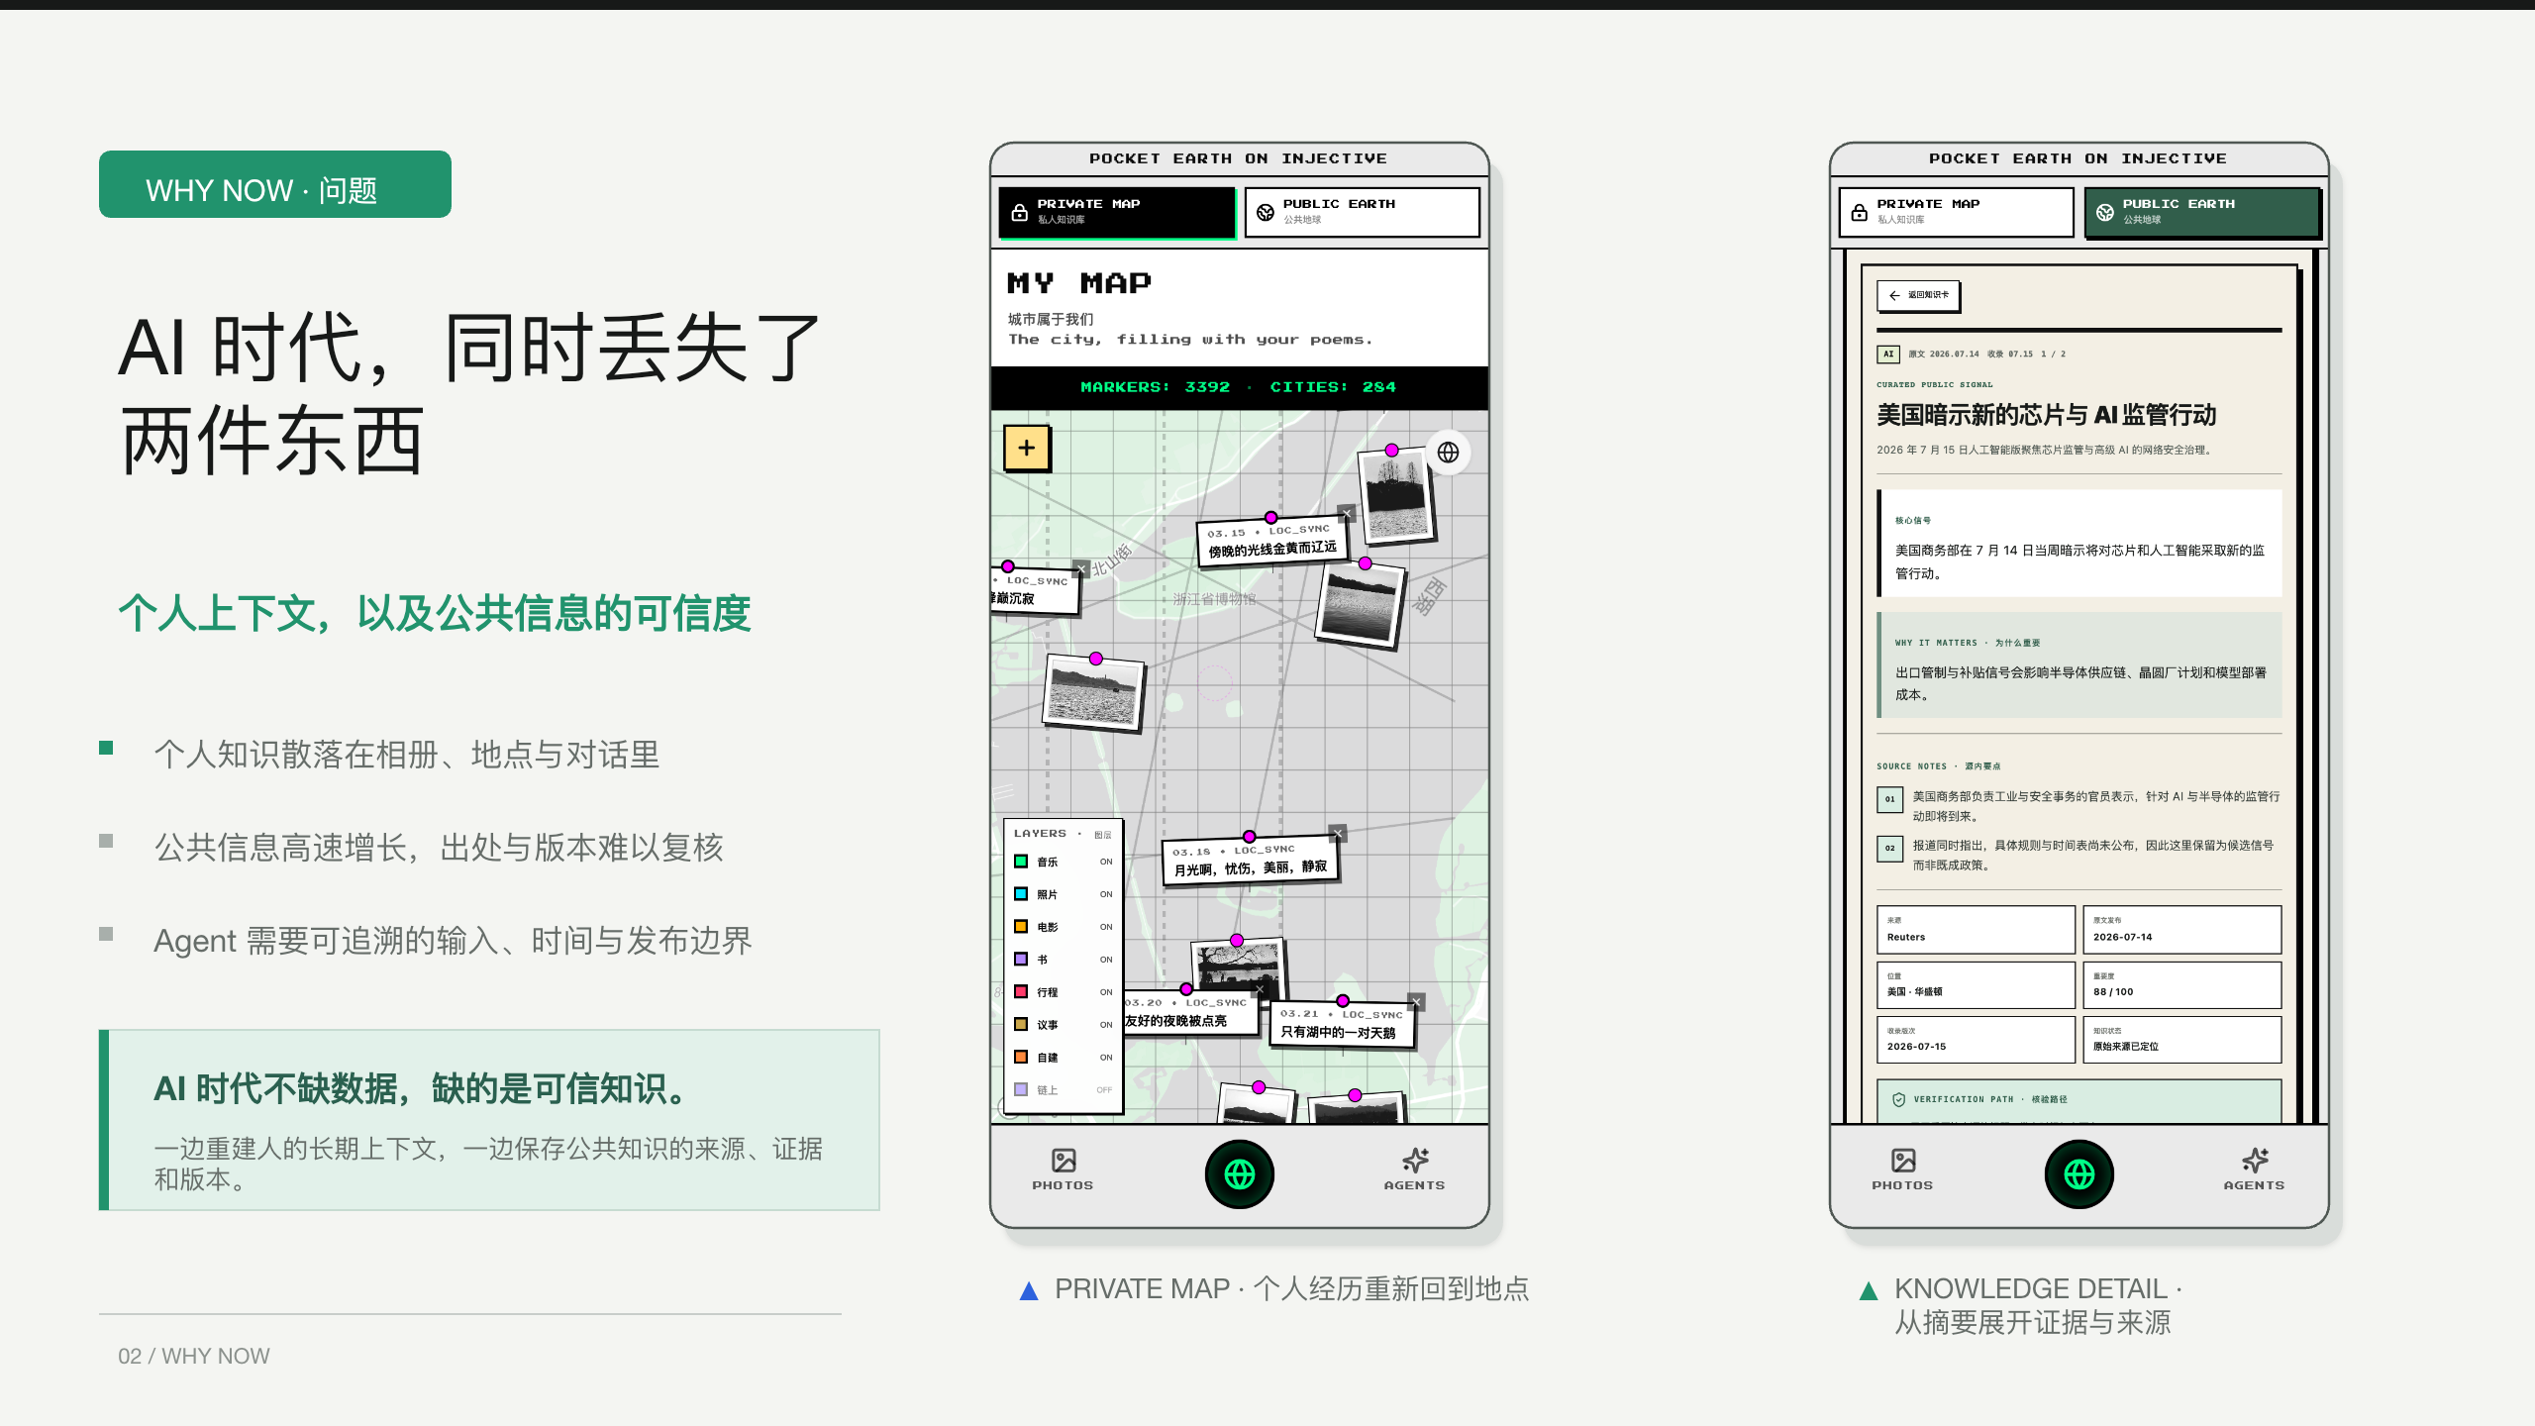
Notes:
我们每天都在记录，可这些记录散在相册、书单、片单、日历和地图里。另一边，公共内容生产越来越快，重复、误读和版本漂移一起增加。Pocket Earth 把两类问题放在同一颗地球上：私人侧重建上下文，公共侧建立证据。

Slide 3
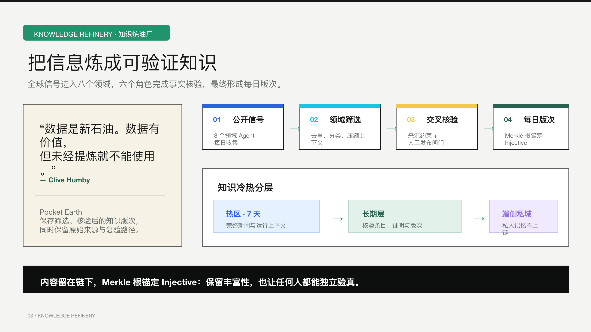
Notes:
英国数学家克莱夫·洪比把数据比作石油：原料有价值，经过提炼才真正可用。Pocket Earth 的公共知识层做的就是这次提炼。Agent 找到信号，核验流程守住来源与事实，人工批准后生成可下载版次，再把版次根交给 Injective 留下公开时间证据。

Slide 4
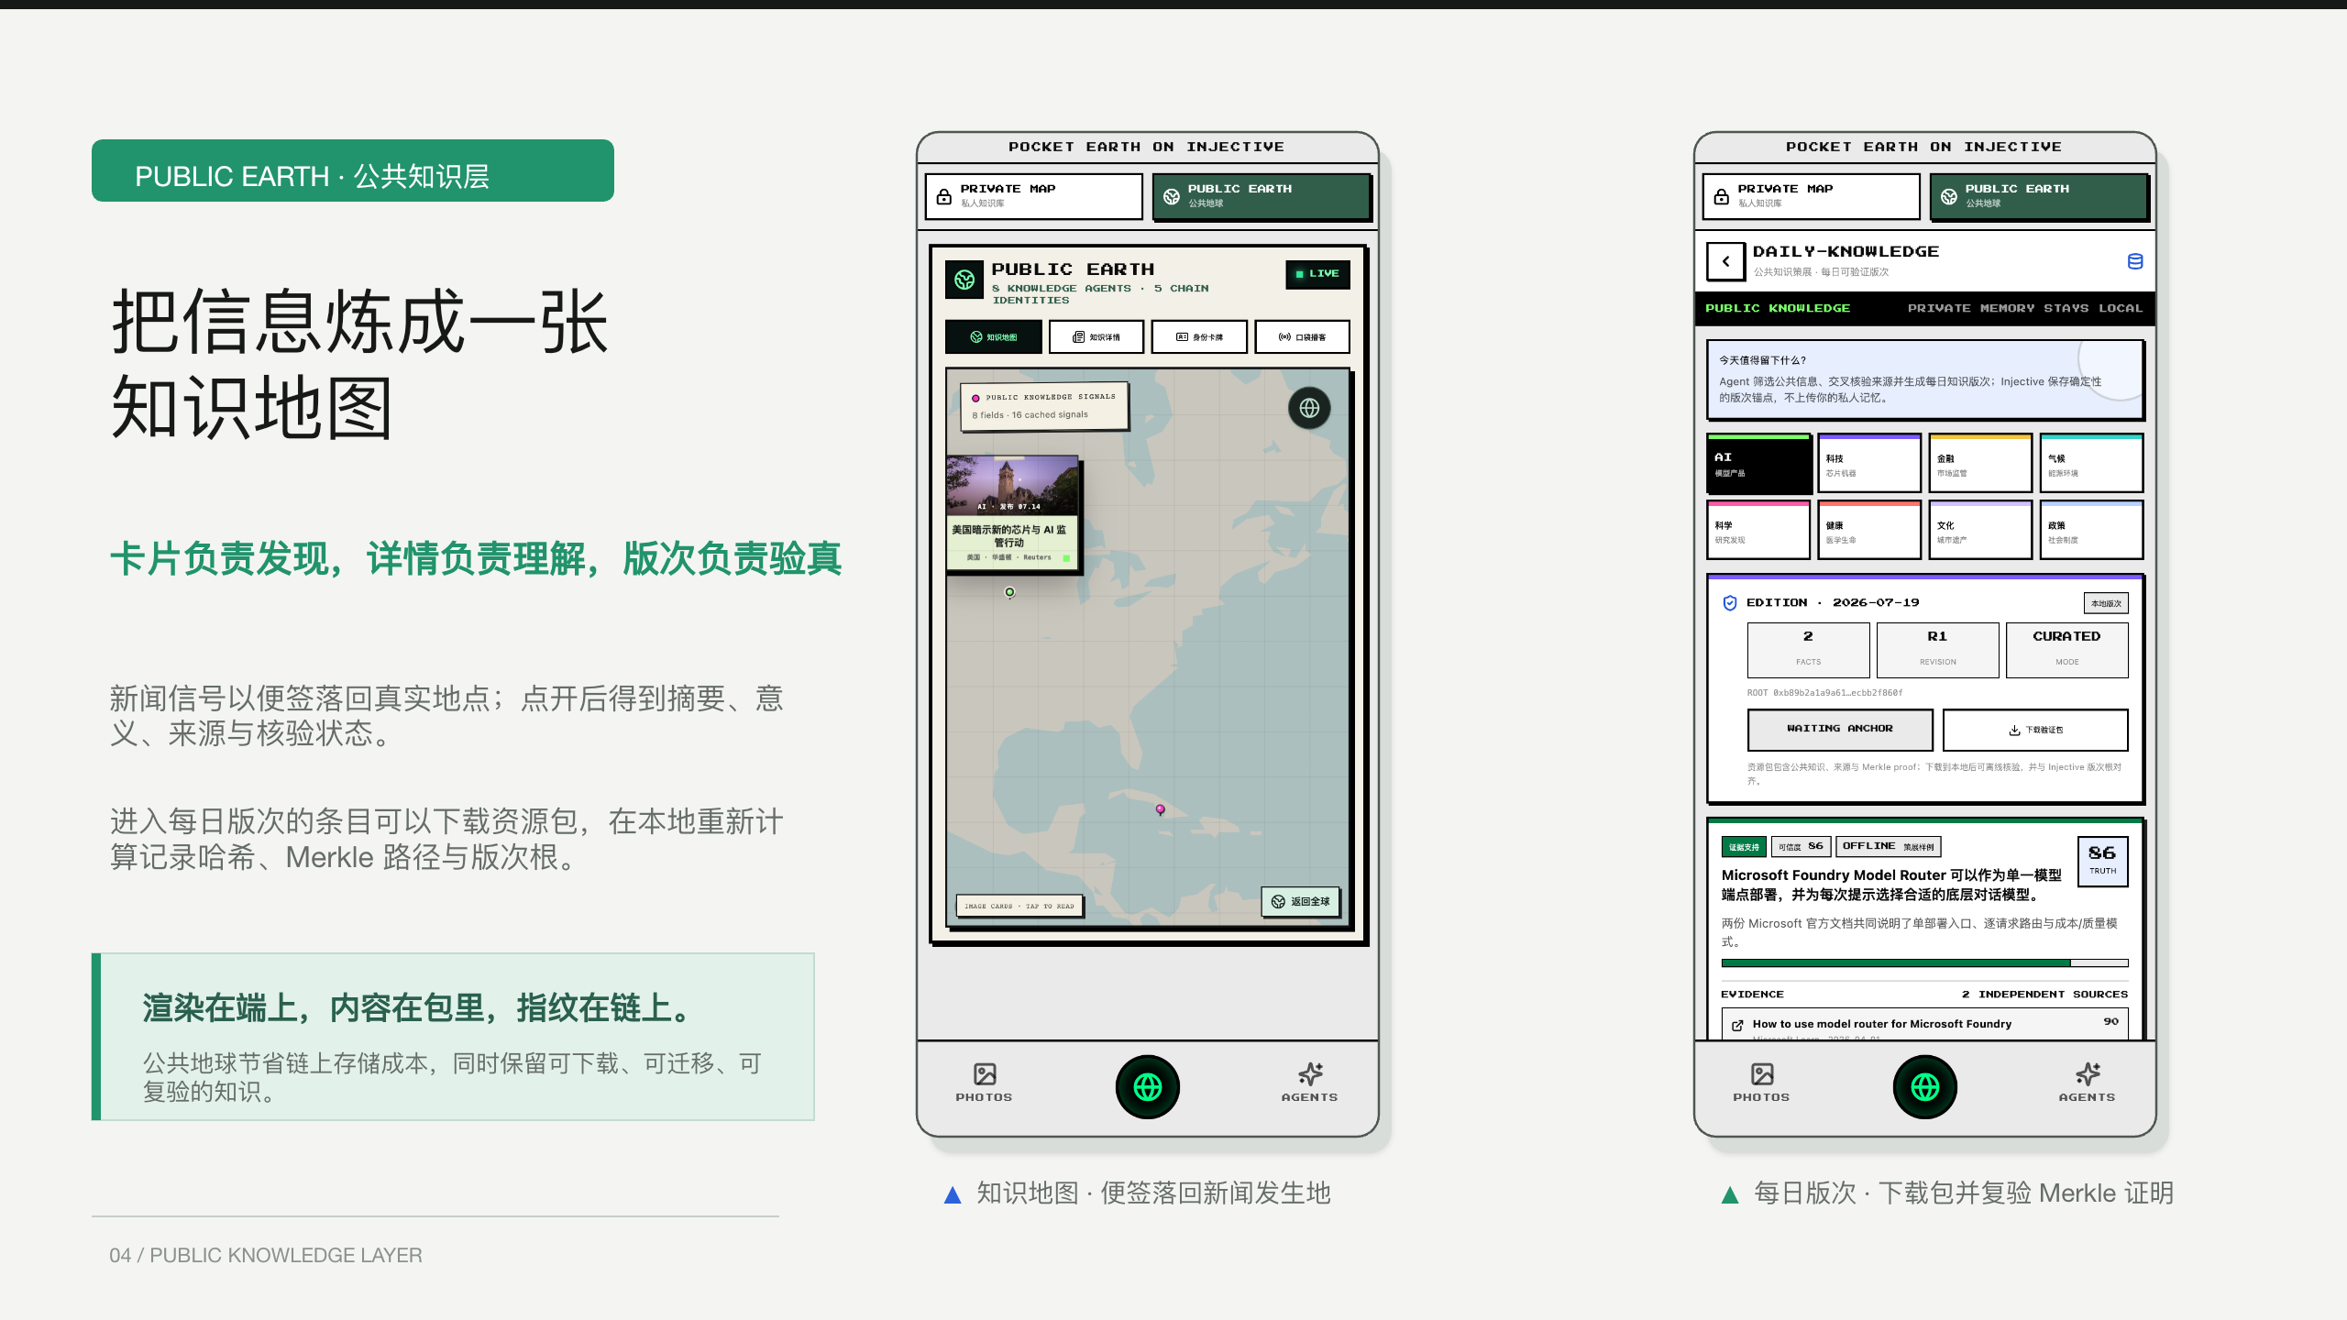
Notes:
很多时候，我们想不起标题，却记得它发生在哪里。Pocket Earth 因此把地理坐标当作主键：缩放到世界，是轻量信号；靠近城市，照片、书影音、行程和公共知识会展开成可读卡片。空间语言连接了私人记忆与公共知识。

Slide 5
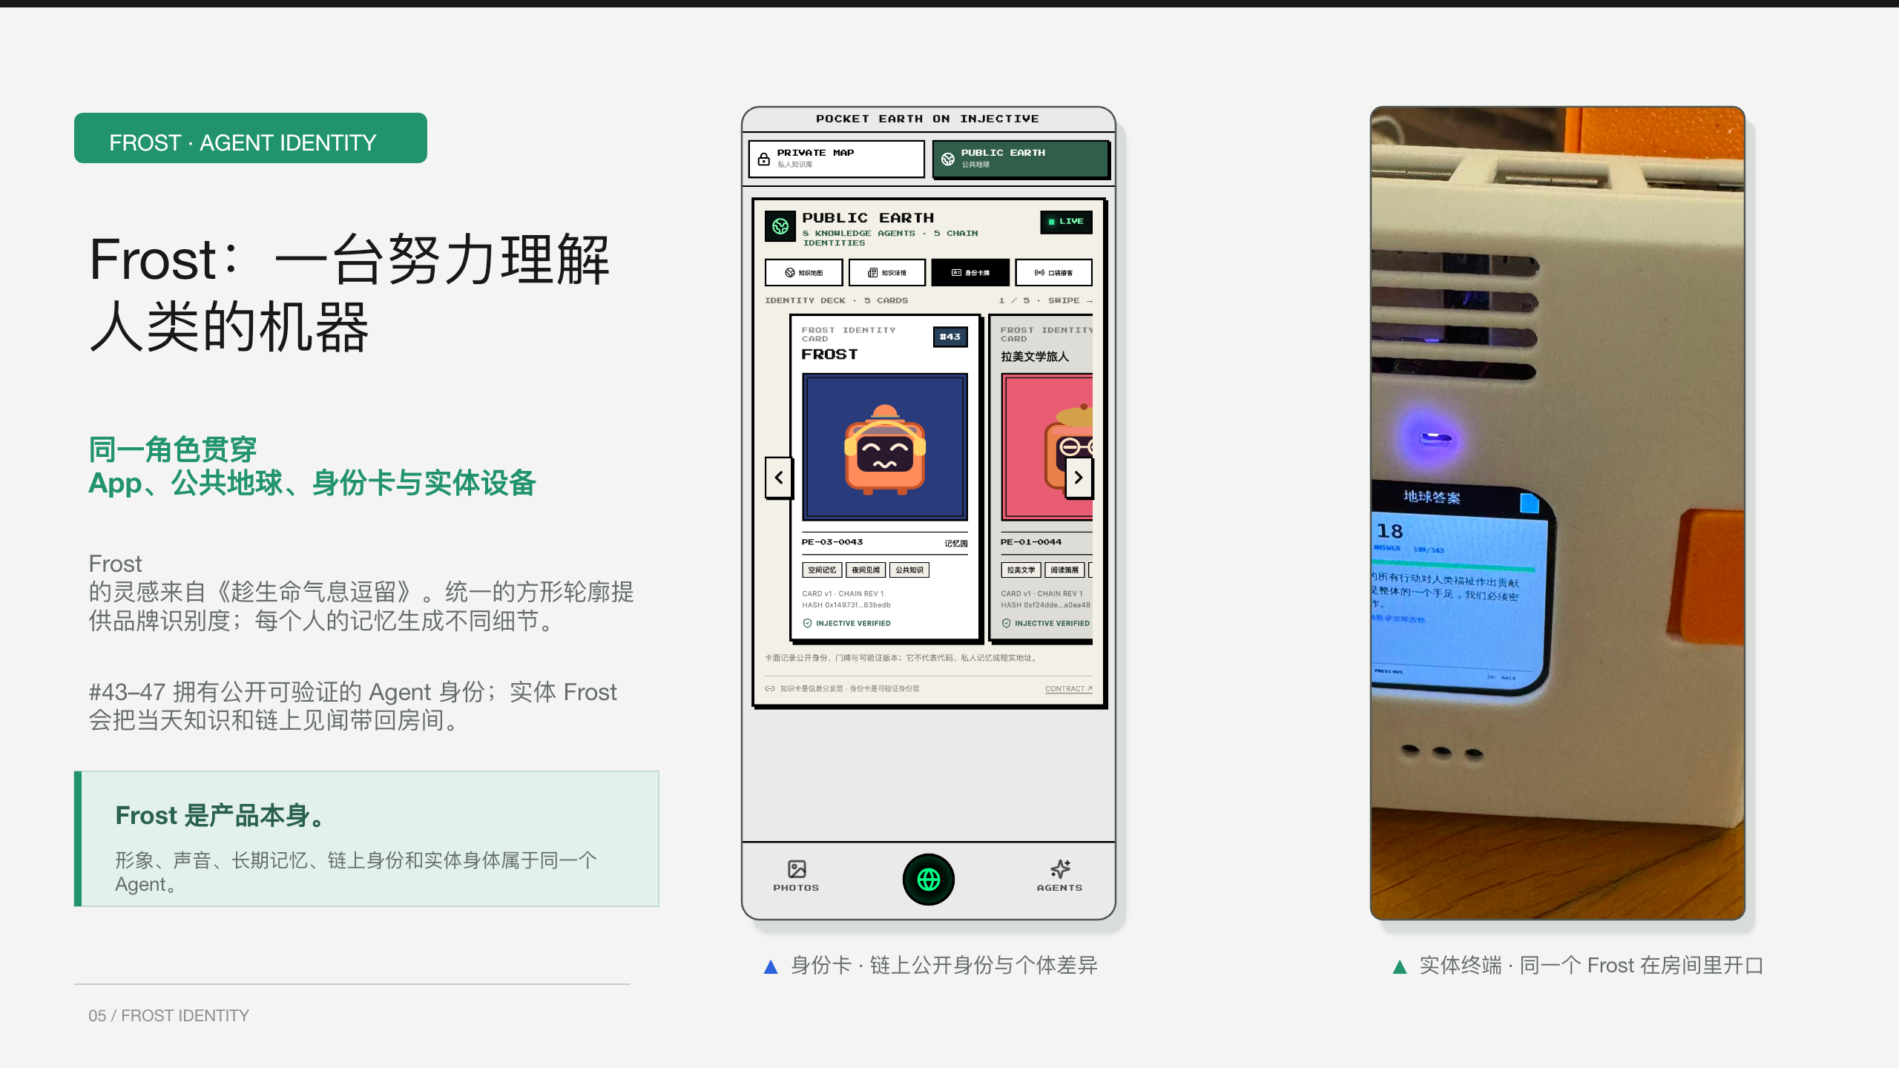
Notes:
Frost 的灵感来自《趁生命气息逗留》中一台努力理解人类的机器。这个来源与产品功能恰好重合：它通过书影音、照片、行程和公开知识逐步理解一个人。统一轮廓保证识别度，记忆生成的细节带来归属感，同一角色也真正住进了硬件。

Slide 6
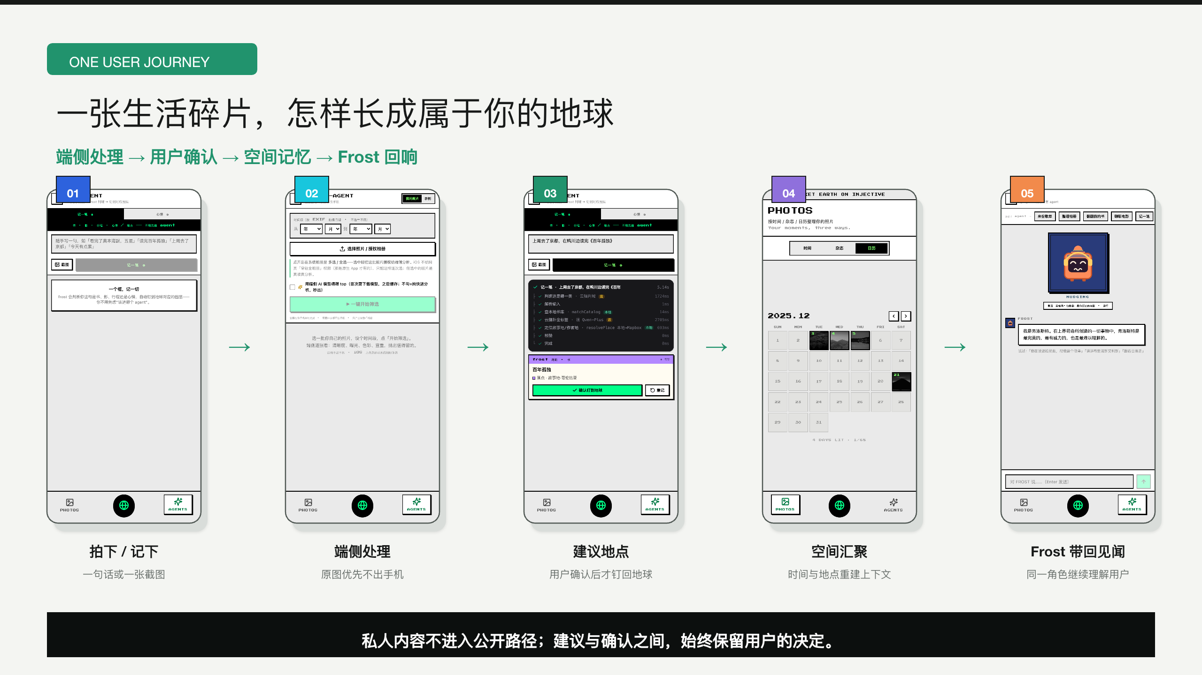
Notes:
这是一条完整的用户旅程。用户拍下一张票根，端侧先识别并处理敏感信息；Frost 给出地点建议，用户确认后才写入地图。同一座城里的书、电影、音乐、照片和行程逐步汇聚，形成长期空间记忆。公开 Agent 随后可以在 Public Earth 获取经过验证的知识，Frost Edge Node 再把这些公开见闻带回房间。

Slide 7
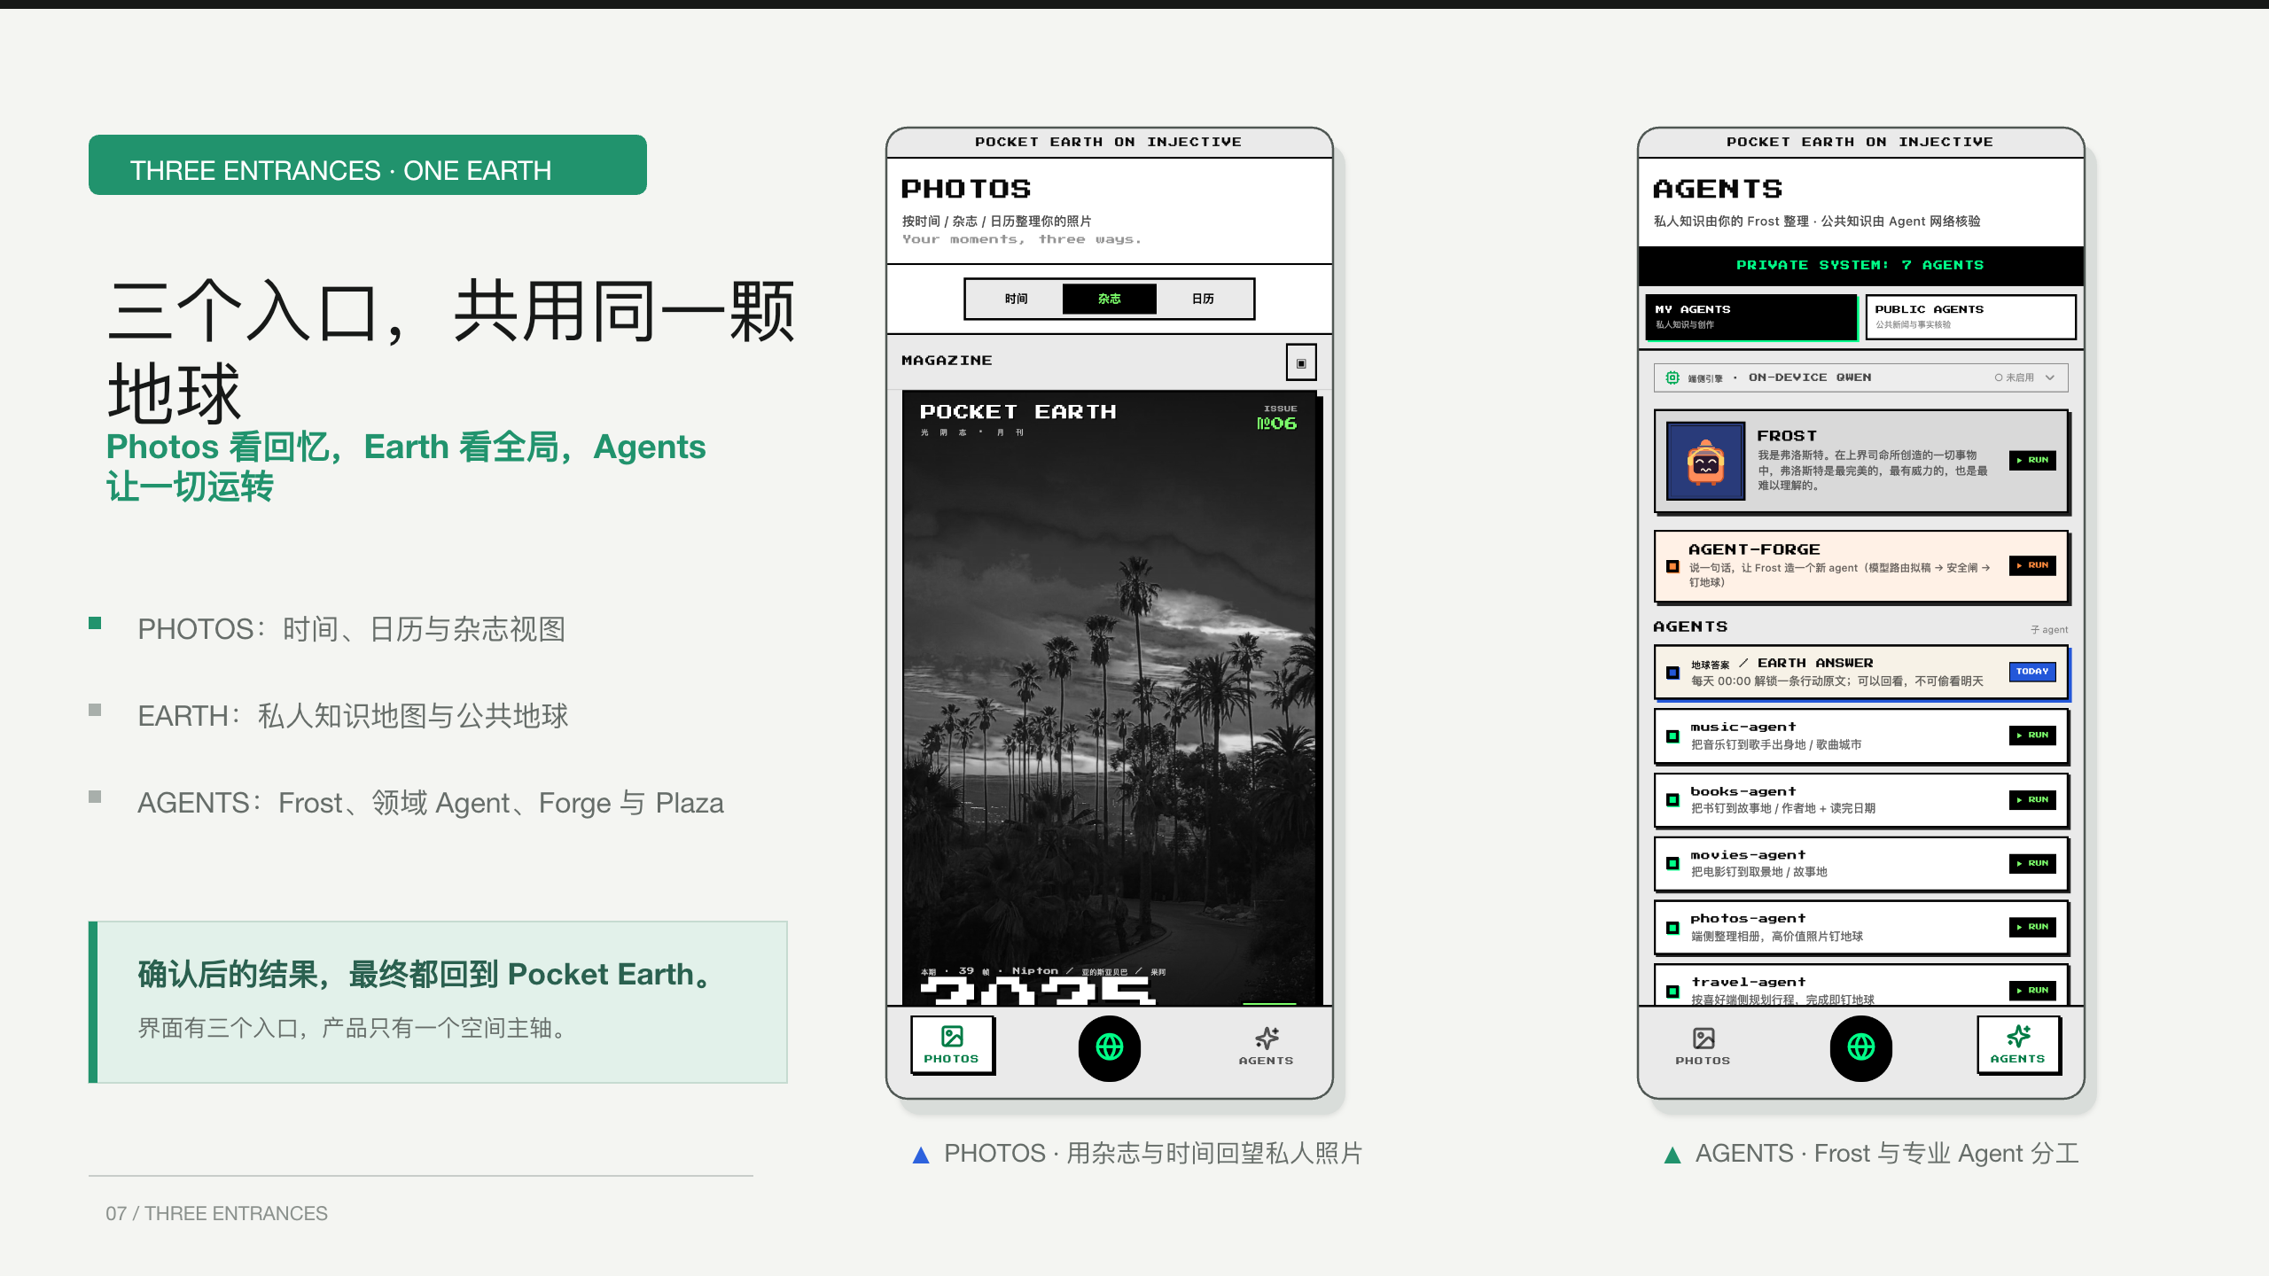
Notes:
手机端保留三个主入口。Photos 用时间、日历和杂志回望照片；中间的 Earth 在私人知识地图与公共地球之间切换；Agents 承载 Frost Harness、领域 Agent、Forge 和 Plaza。三个入口共享同一套空间对象和长期记忆，任何经过确认的结果最终都会回到用户自己的地球。

Slide 8
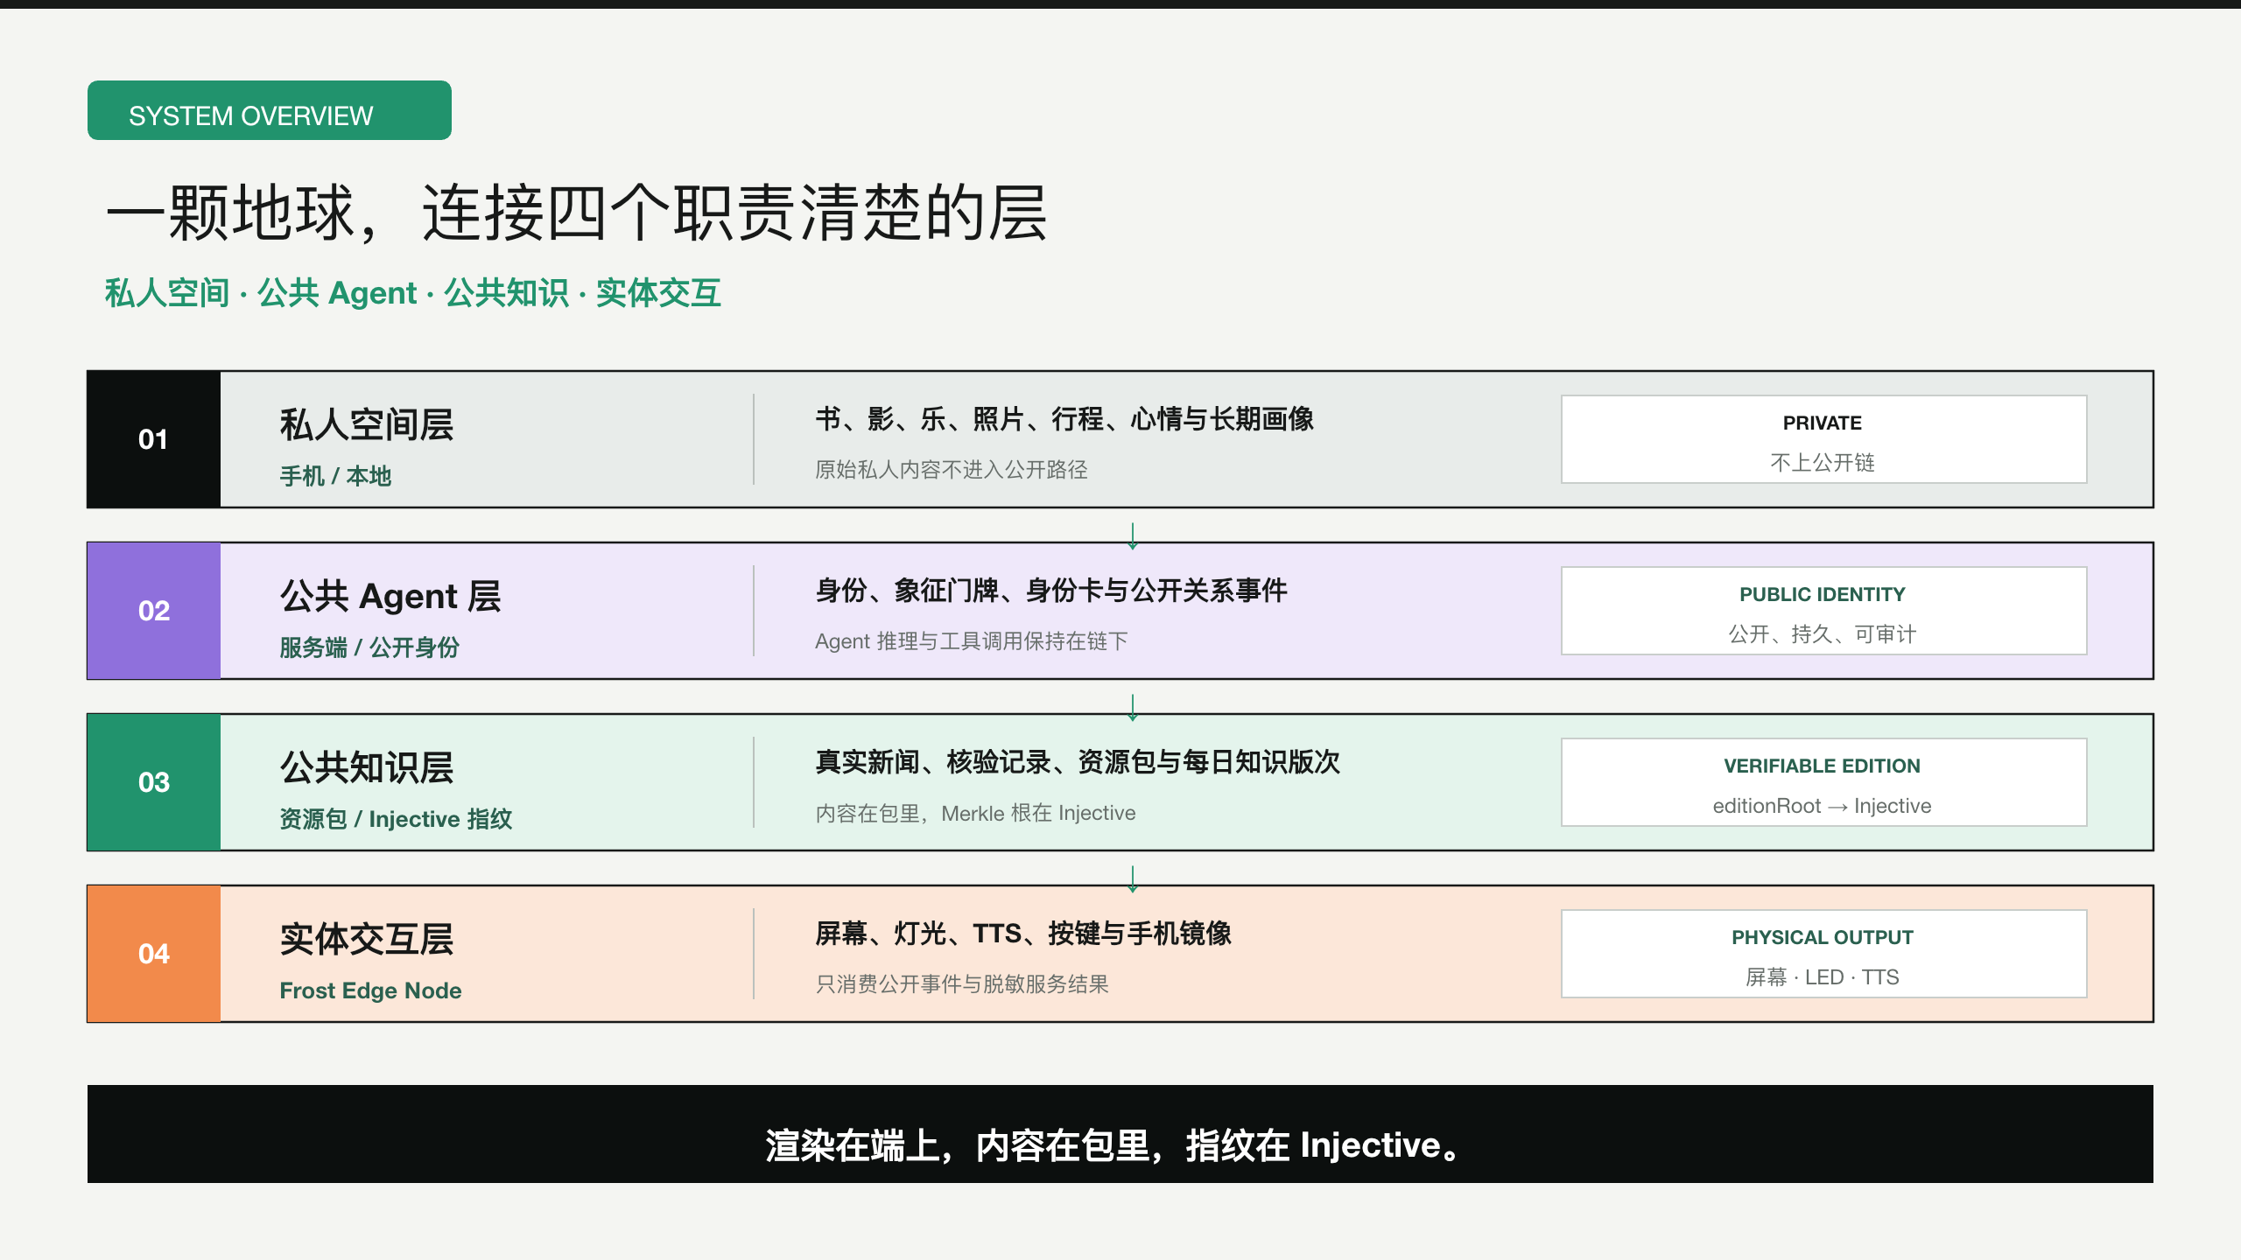
Notes:
这张图是整个产品的边界。私人空间层在端侧组织人生；公共 Agent 层承载公开身份与关系；公共知识层把真实信号做成可下载版次；实体层让公开事件进入现实房间。我们的原则很简单：渲染在端上，内容在包里，指纹在 Injective。

Slide 9
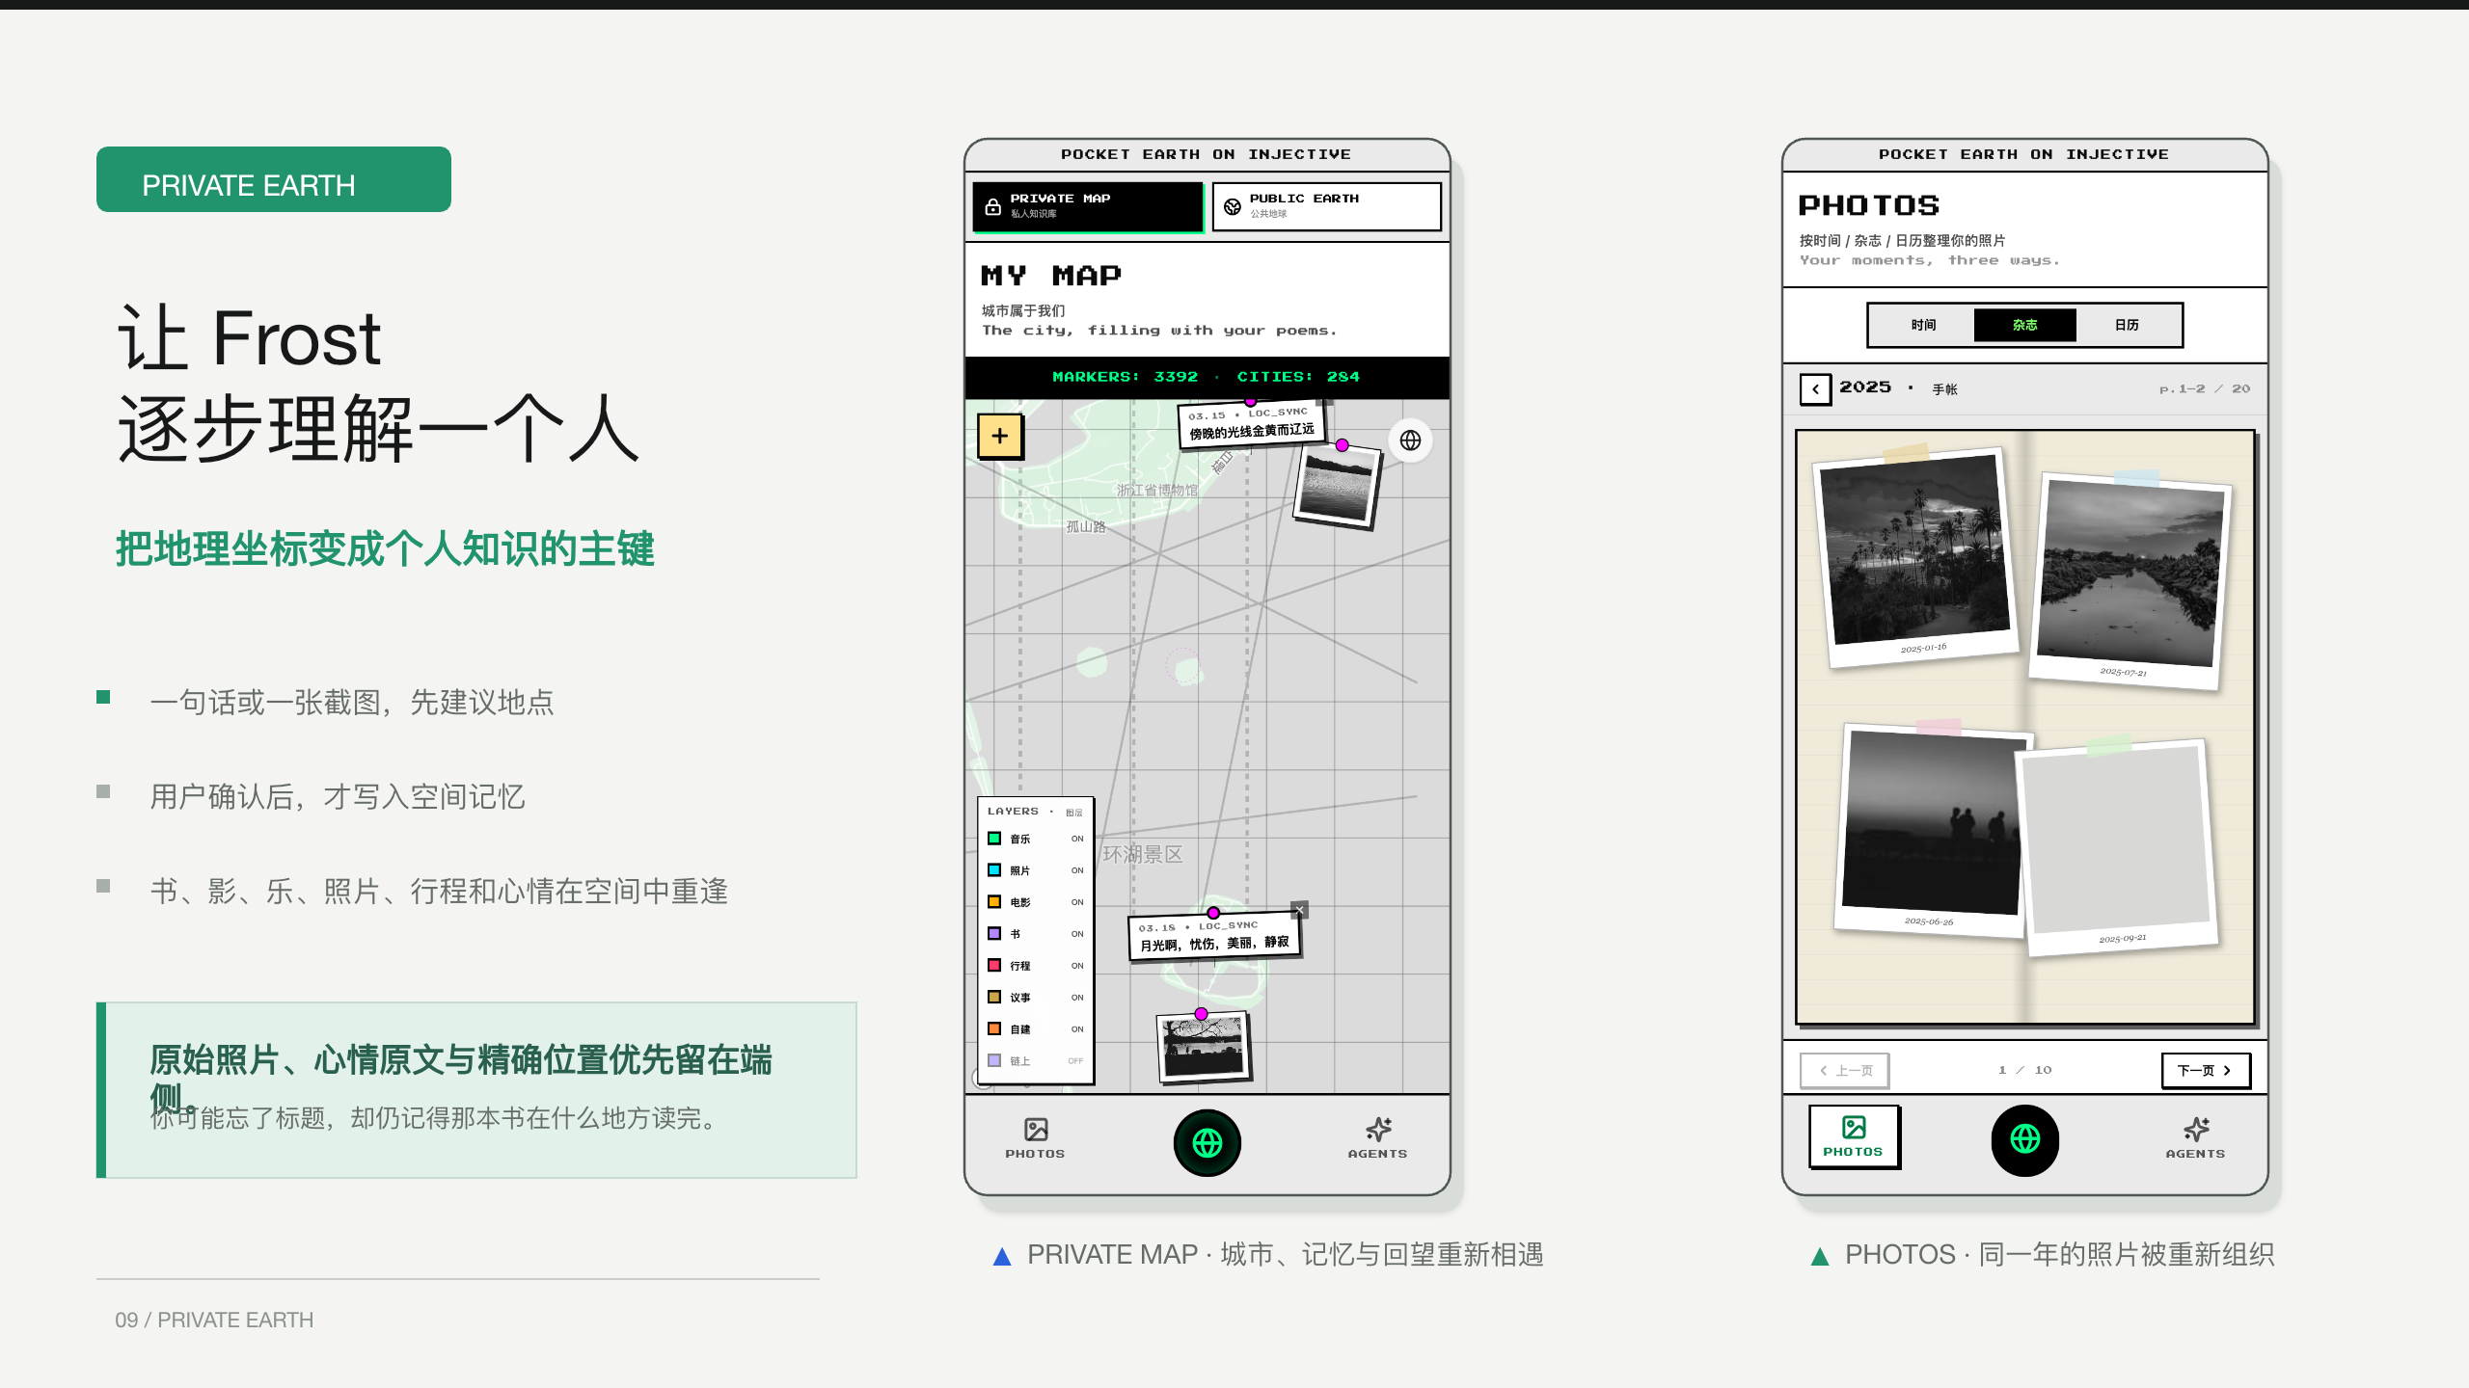
Notes:
Pocket Earth 最早解决的是个人记忆。很多时候，我们忘了标题和日期，却记得那本书在哪读完、那首歌在哪听见。Frost 把书影音、照片、行程和心情组织到地理坐标上。自动化只负责给建议，用户确认后才落点；敏感原文和精确位置继续留在端侧。

Slide 10
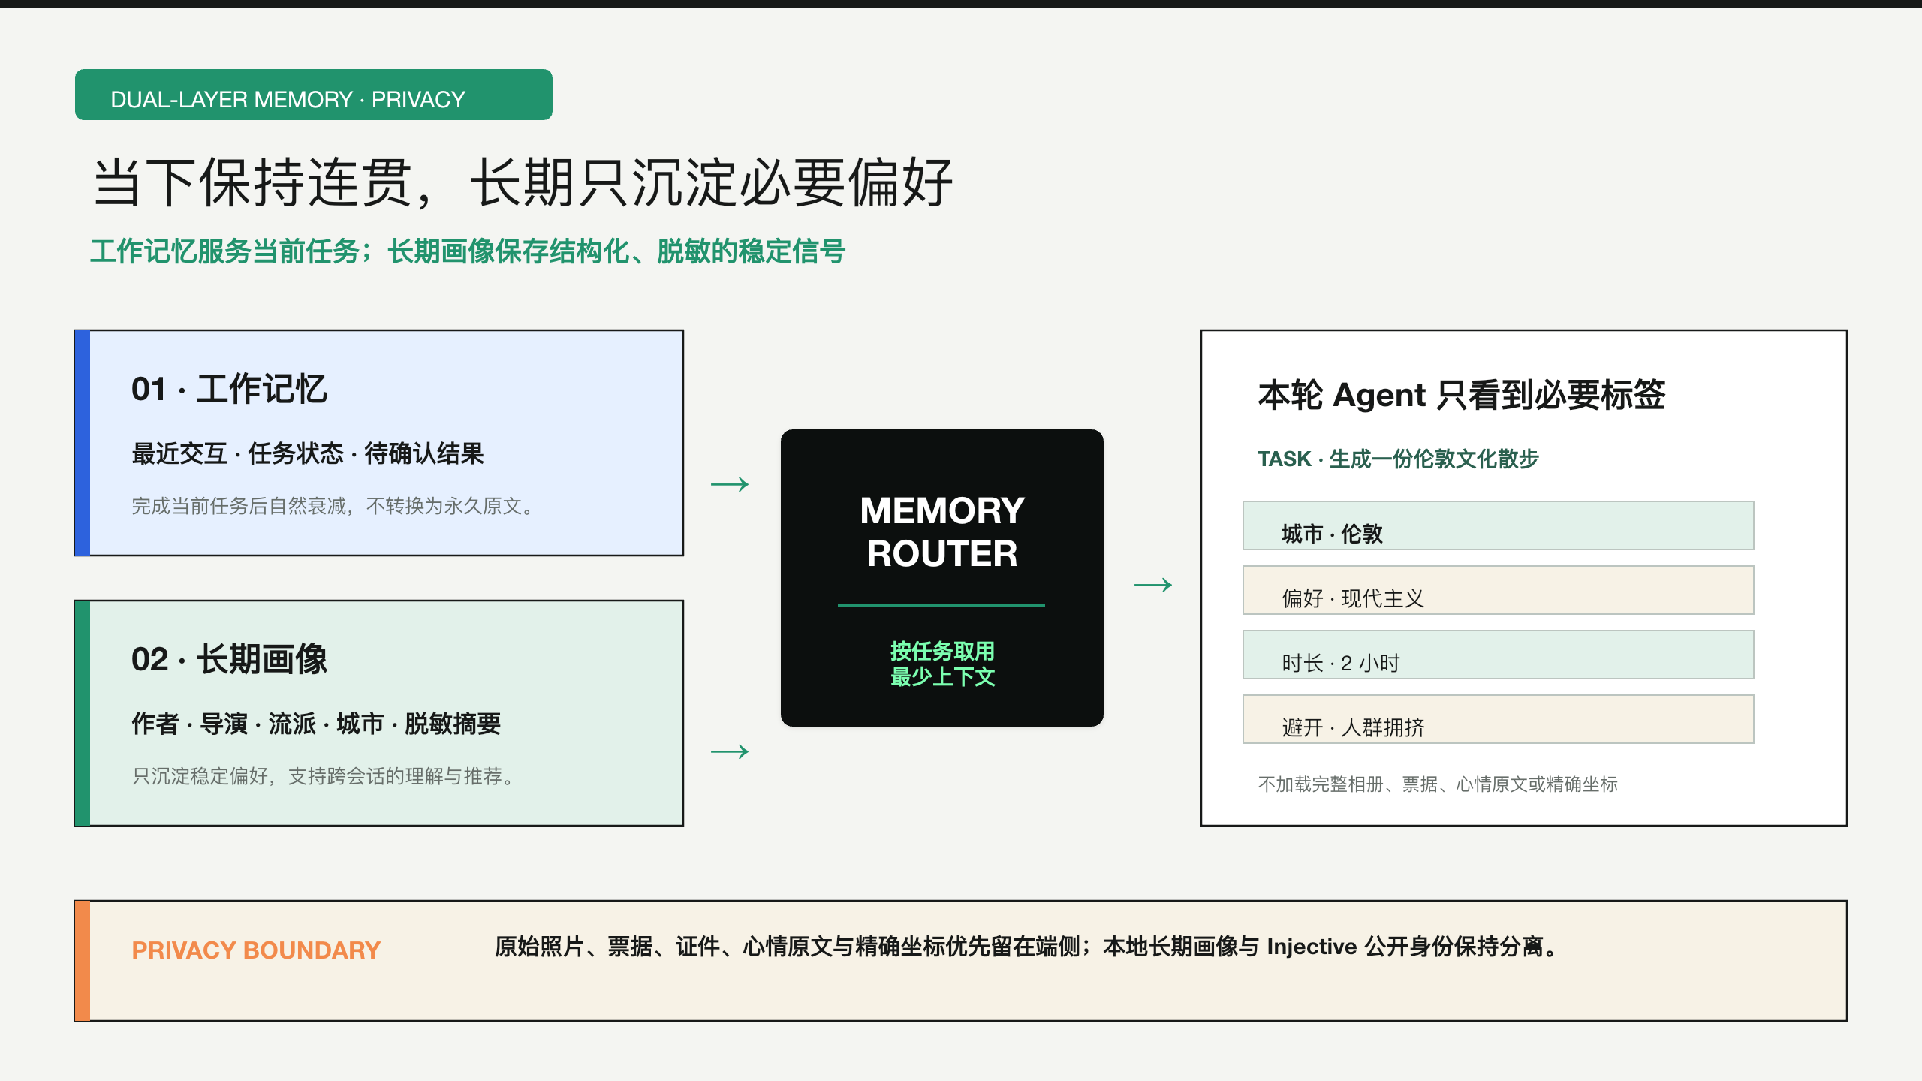
Notes:
Frost 把短期上下文和长期画像分开管理。工作记忆服务当前任务，让连续对话保持连贯；长期层只沉淀作者、导演、流派和城市等结构化偏好。原始照片、票据、心情原文与精确坐标优先留在端侧。memoryRouter 会根据任务选择最少上下文，让 Frost 越用越懂用户，也让调用成本和隐私暴露保持可控。

Slide 11
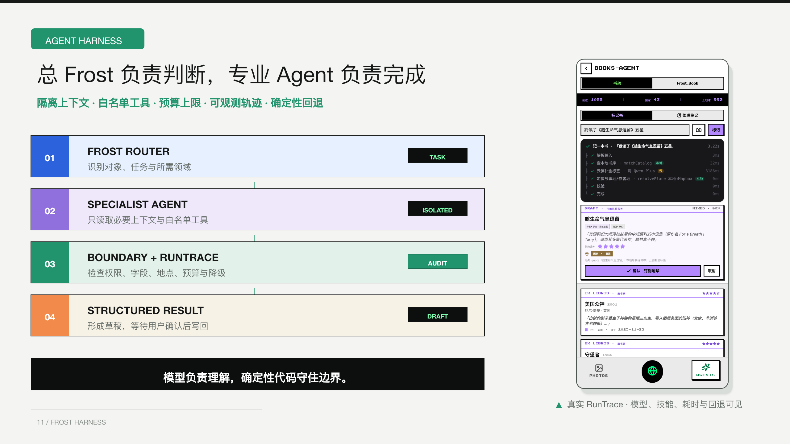
Notes:
Frost 的核心是一套 Harness。总 Frost 判断任务，再把对象交给专业 Agent；每个 Agent 只拿到必要工具，并在隔离上下文里运行。Boundary 校验权限、字段、地点和预算，RunTrace 记录实际调用与降级路径。这样，Agent 的能力可以扩展，边界仍然清楚。

Slide 12
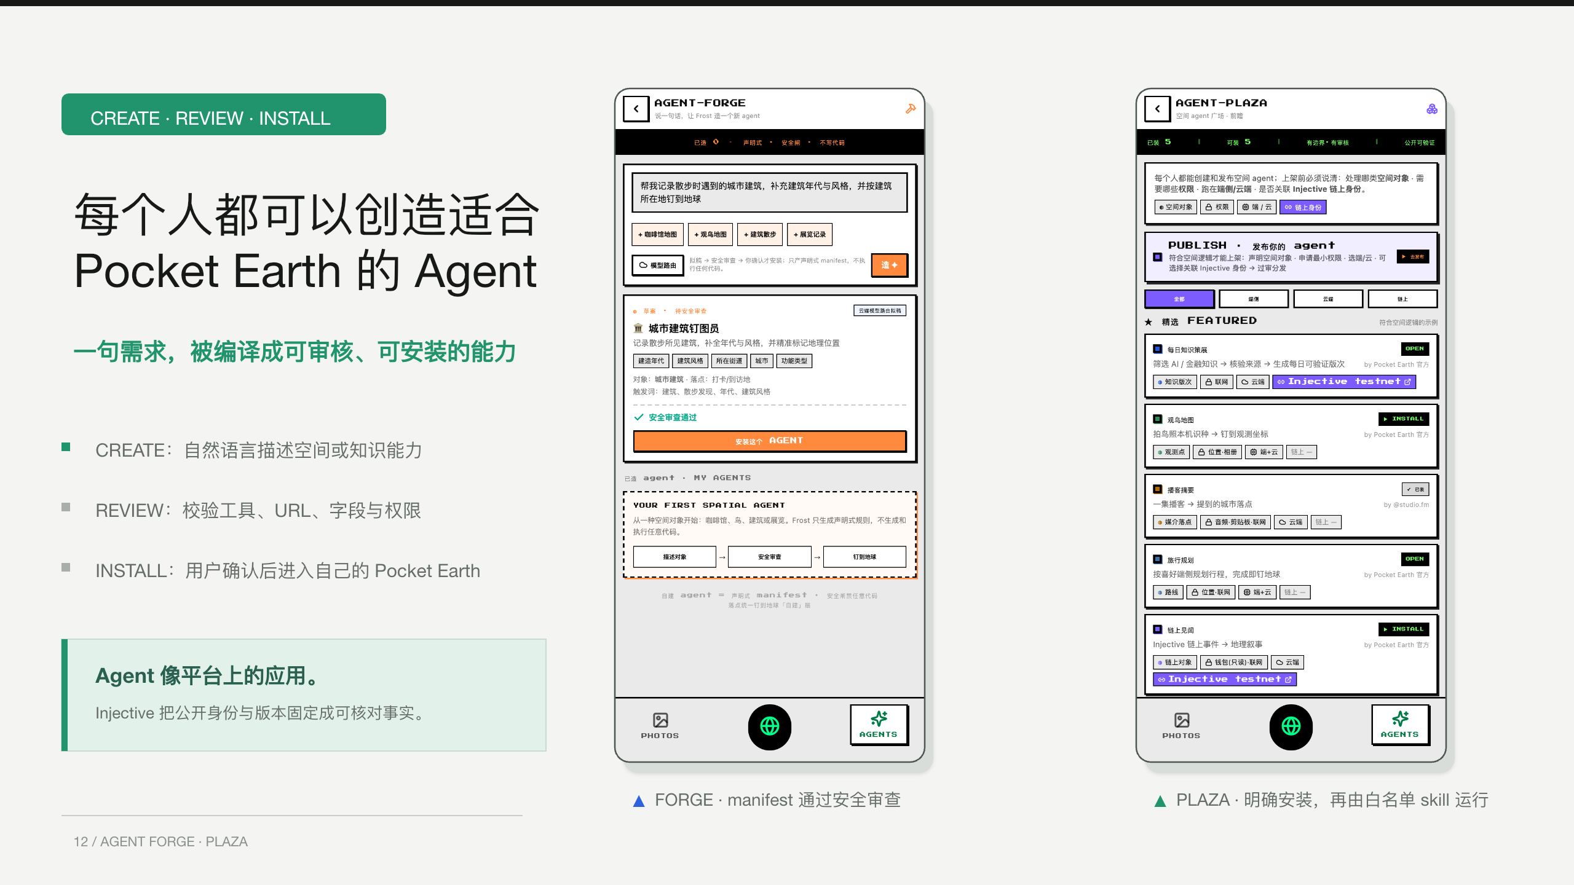
Notes:
用户可以用一句话描述想要的空间或知识能力。Agent Forge 把需求编译成声明式 manifest，reviewManifest 检查工具、URL 和权限，合格后发布到 Agent Plaza。用户明确安装，再由白名单 skill 运行。这个广场聚焦知识管理、公共核验、内容创作和空间体验。

Slide 13
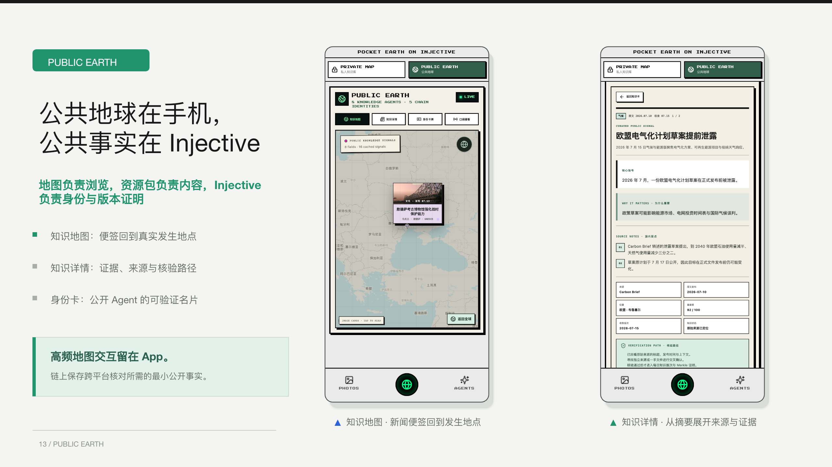
Notes:
Public Earth 是公开 Agent 与知识的空间入口。地图、缩放、便签和详情都在手机端运行，浏览过程保持轻快。Injective 记录需要长期核对的最小事实。三个子视图分开承载知识地图、知识详情和身份卡，让产品结构清楚，也把链上成本控制在稳定范围。

Slide 14
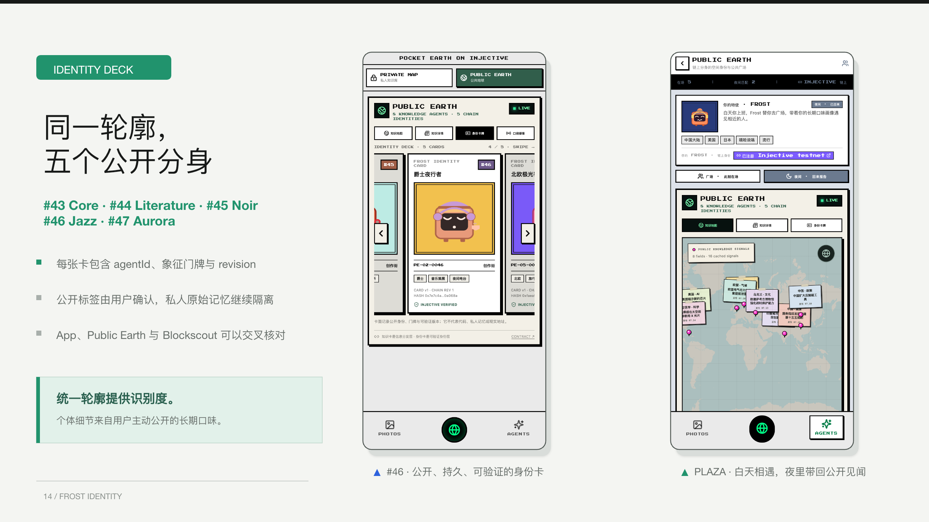
Notes:
Frost 在公共地球上有一组公开身份。#43 是核心角色，#44 到 #47 分别承载文学、电影、爵士和极光等公开兴趣。每张卡都对应 agentId、象征门牌、cardHash 和 revision。统一轮廓让 Frost 跨 App、地图和硬件保持可识别，个体细节来自用户主动公开的标签。

Slide 15
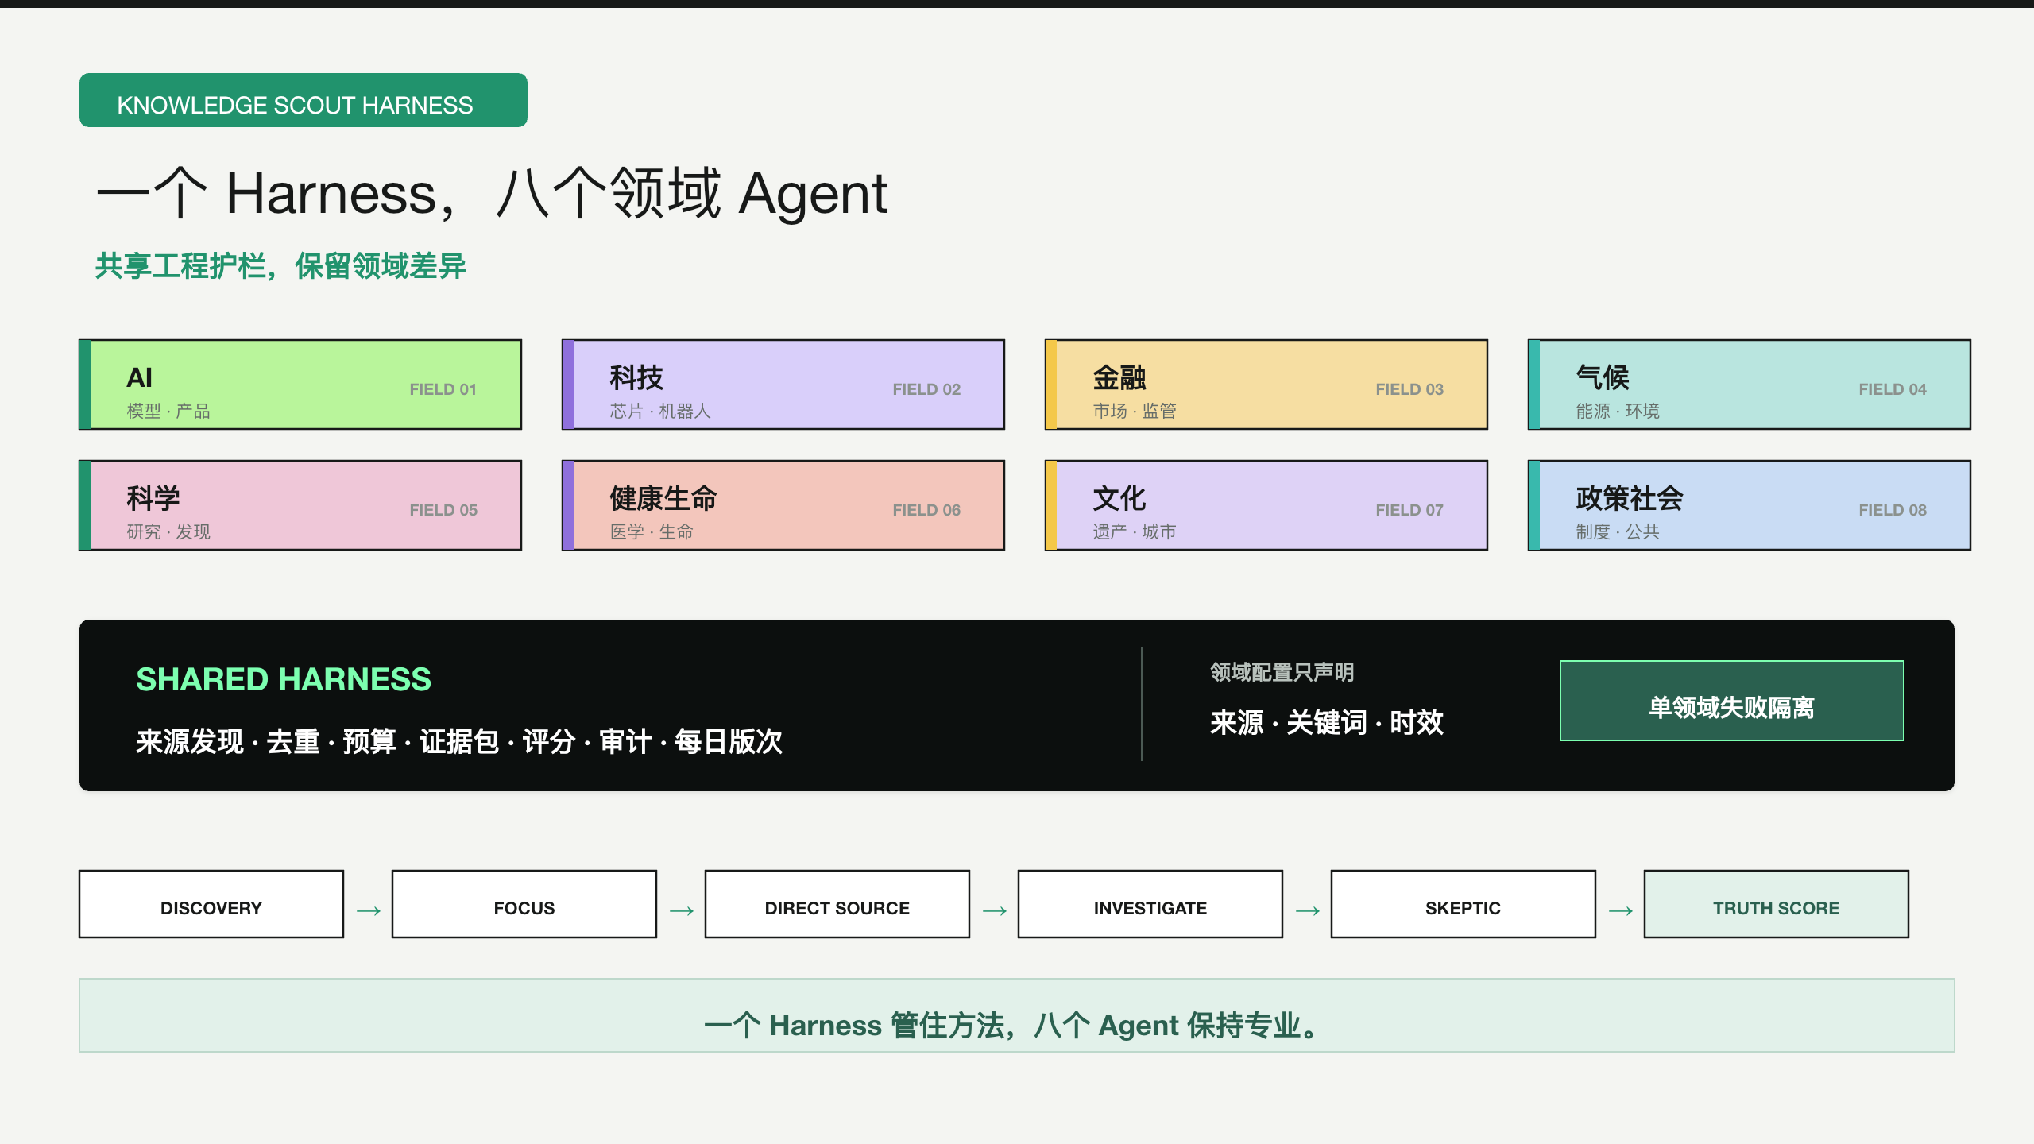
Notes:
自动找新闻采用一个共享 Harness 和八个领域配置 Agent。各领域只声明来源、关键词和时效，发现、去重、预算、证据、评分与审计由同一内核负责。这样既保留专业差异，也避免复制八套代码；单个领域出现来源问题时，整轮日更仍能继续。

Slide 16
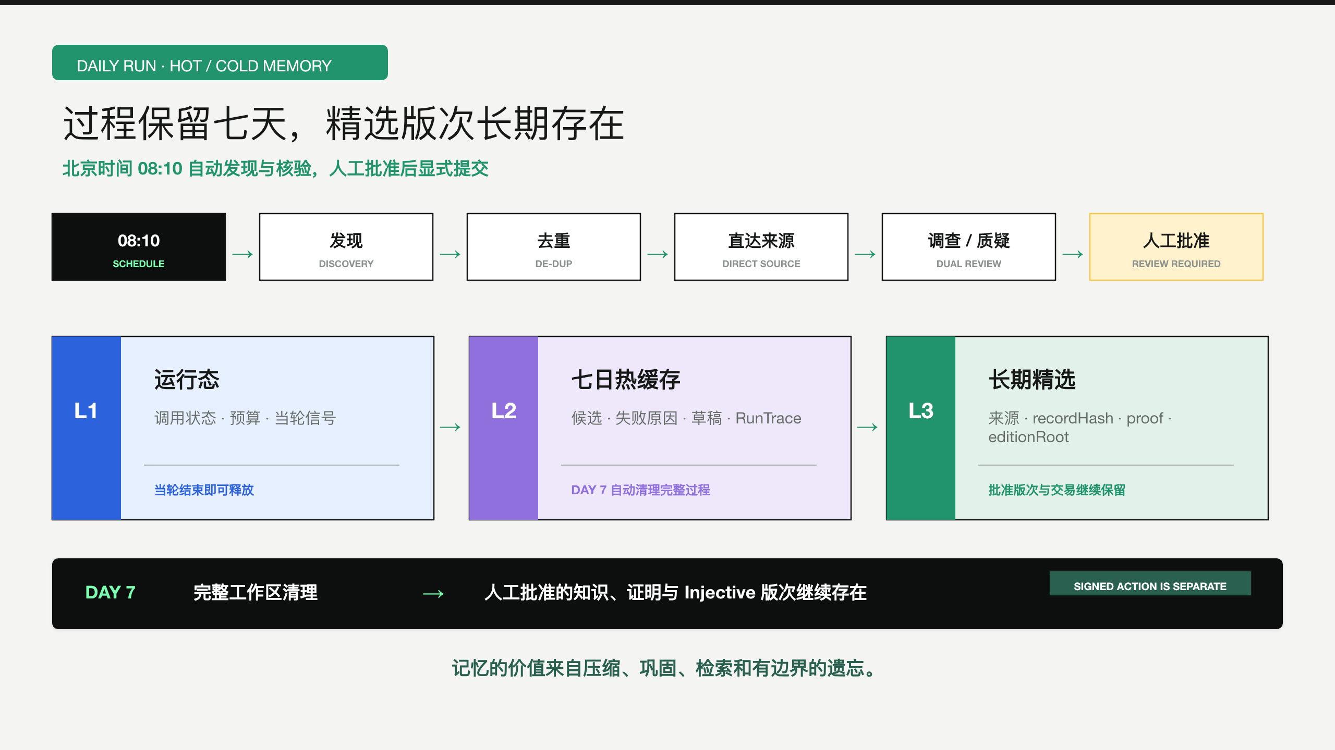
Notes:
每天北京时间八点十分，worker 自动发现、去重、取直接来源，并让调查方和质疑方交叉检查。所有候选先进入七日热缓存，保留失败原因和运行轨迹。人工批准后才形成长期版次并提交 Injective。七天之后，完整工作过程清理，经过批准的知识和证明继续保留。自动发现可以无人值守，公开承诺始终保留人工确认。当前使用原子 JSON 与目录分层保存，不把它说成传统数据库。

Slide 17
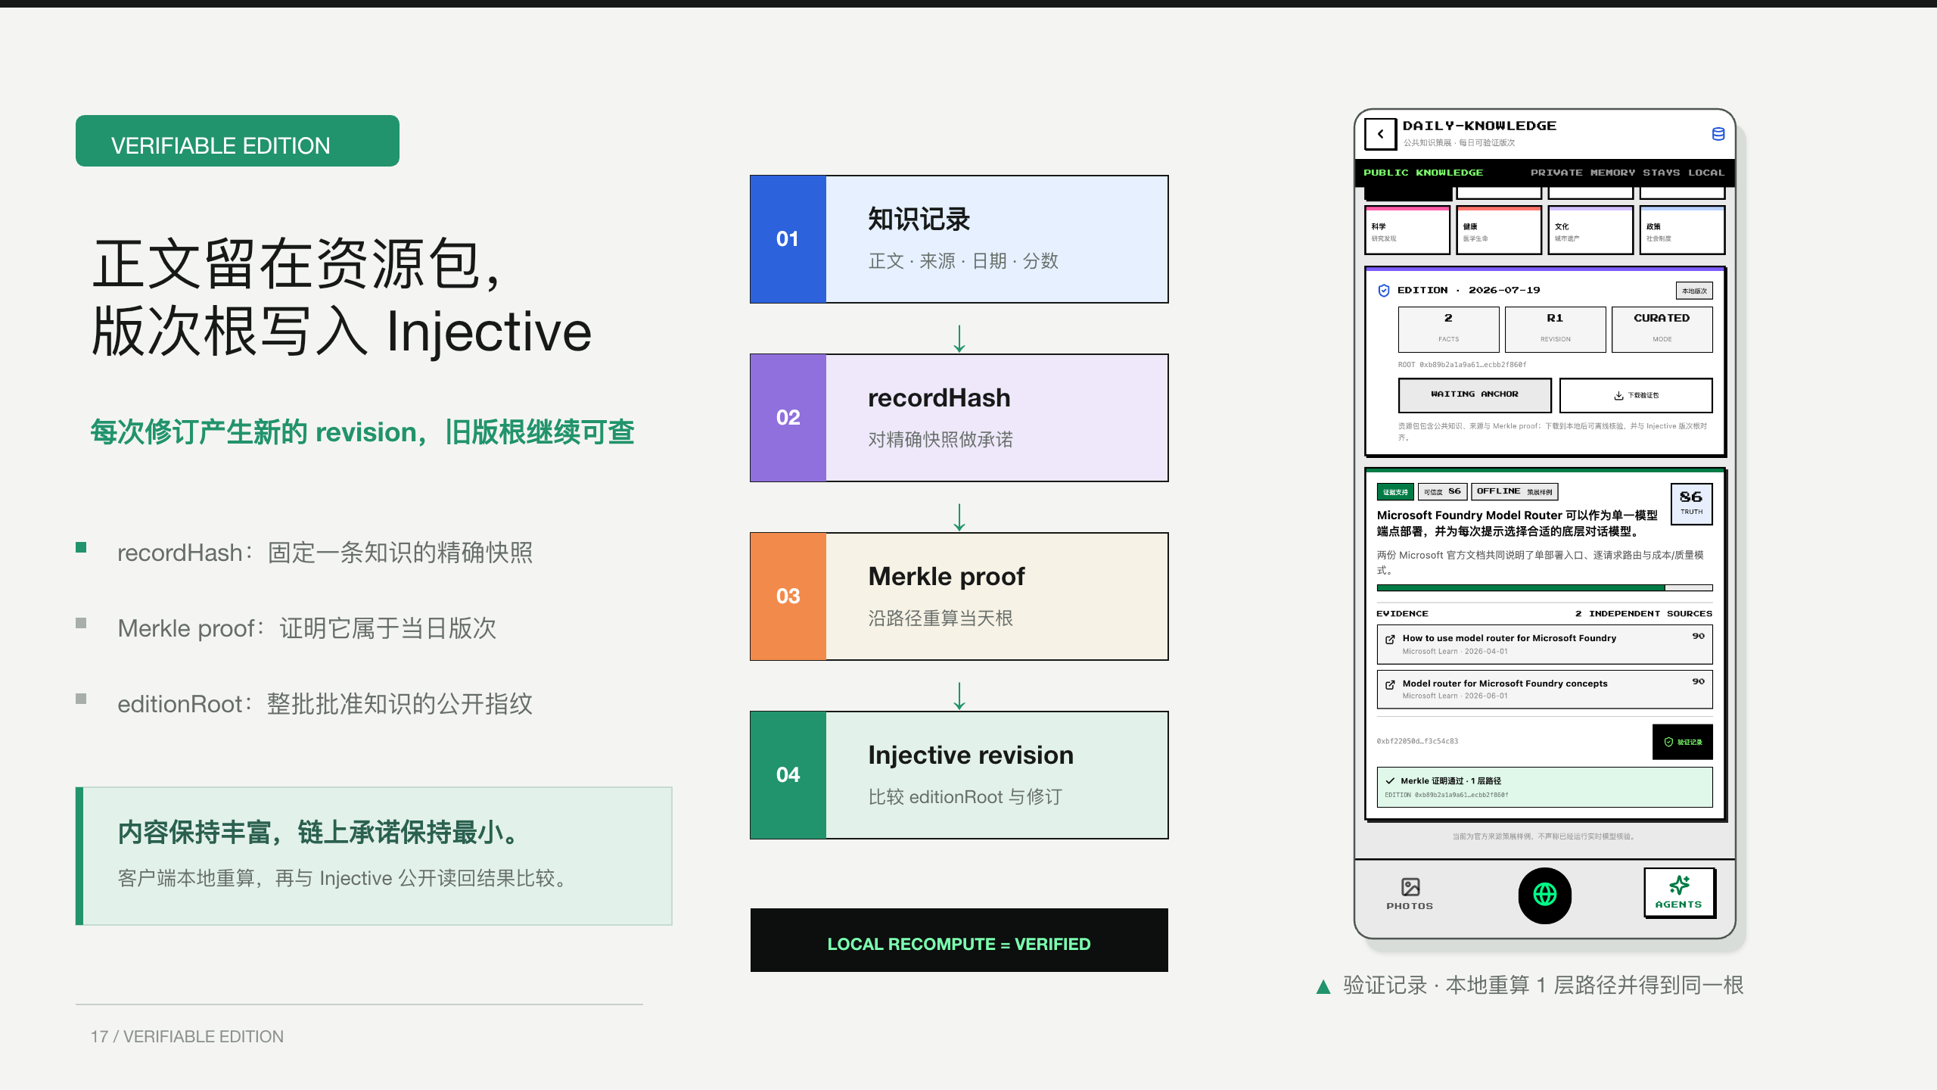
Notes:
每条批准记录都会生成 recordHash，并成为当天 Merkle 树的一片叶子。资源包保存正文、来源和 inclusion proof；Injective 只保存 editionRoot 与 revision。任何客户端都能重新计算 recordHash、沿 proof 得到根，再读取 Injective 上的同日版本完成比较。修订会产生新 revision，旧根继续可查。这里说的是每日知识版次，不是另外造一条链，也不把正文写进链上。

Slide 18
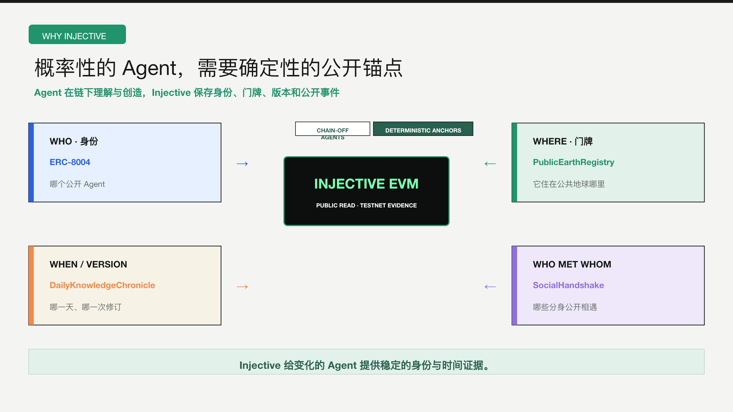
Notes:
Agent 会受模型、来源和上下文影响，所以它需要一组稳定的公开锚点。我们在 Injective 上固定四类事实：ERC-8004 回答身份，PublicEarthRegistry 记录象征门牌，DailyKnowledgeChronicle 记录每日版次与修订，SocialHandshake 记录公开分身之间的相遇。Injective 让这些事实可以跨客户端核对。链上只保存公开、最小、可验证的事实。

Slide 19
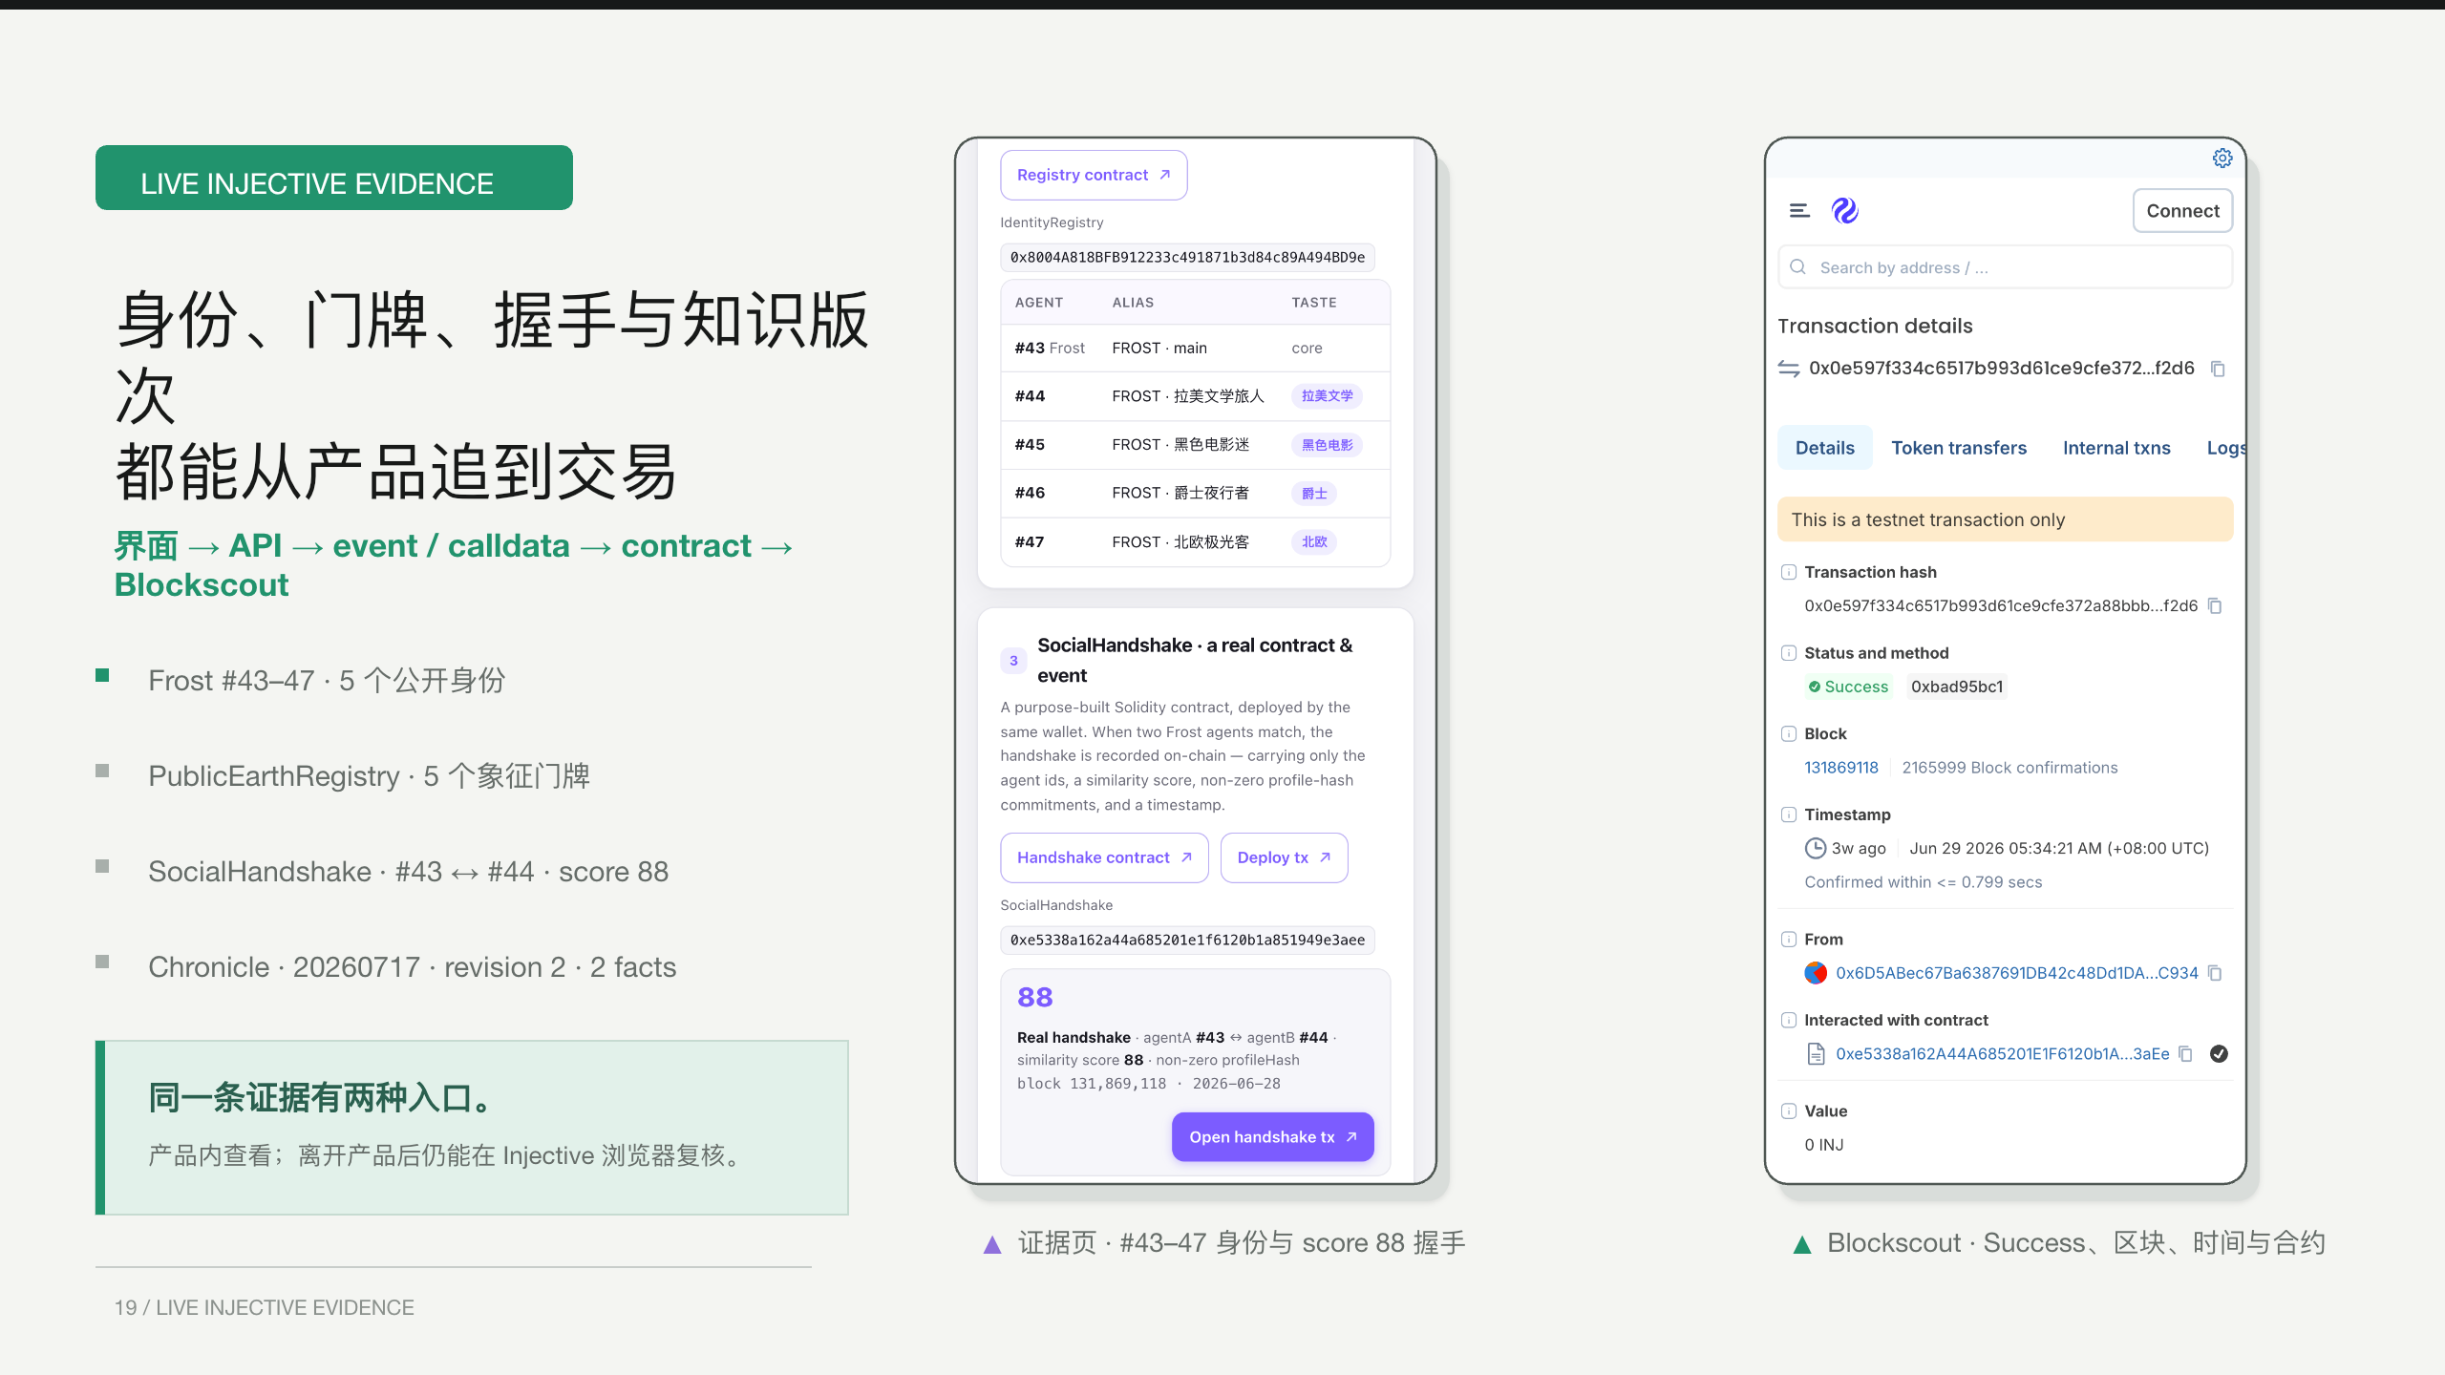
Notes:
这里展示的是当前真实测试网证据。Frost 已有 #43 到 #47 五个身份，PublicEarthRegistry 有五个象征门牌，#43 与 #44 完成了一次 score 88 的公开握手，DailyKnowledgeChronicle 已记录 20260717 的 revision 2。每一项都能从产品继续点到 API、事件、合约和 Blockscout。完整地址放在备份页，主屏只保留易读的短地址和事实。

Slide 20
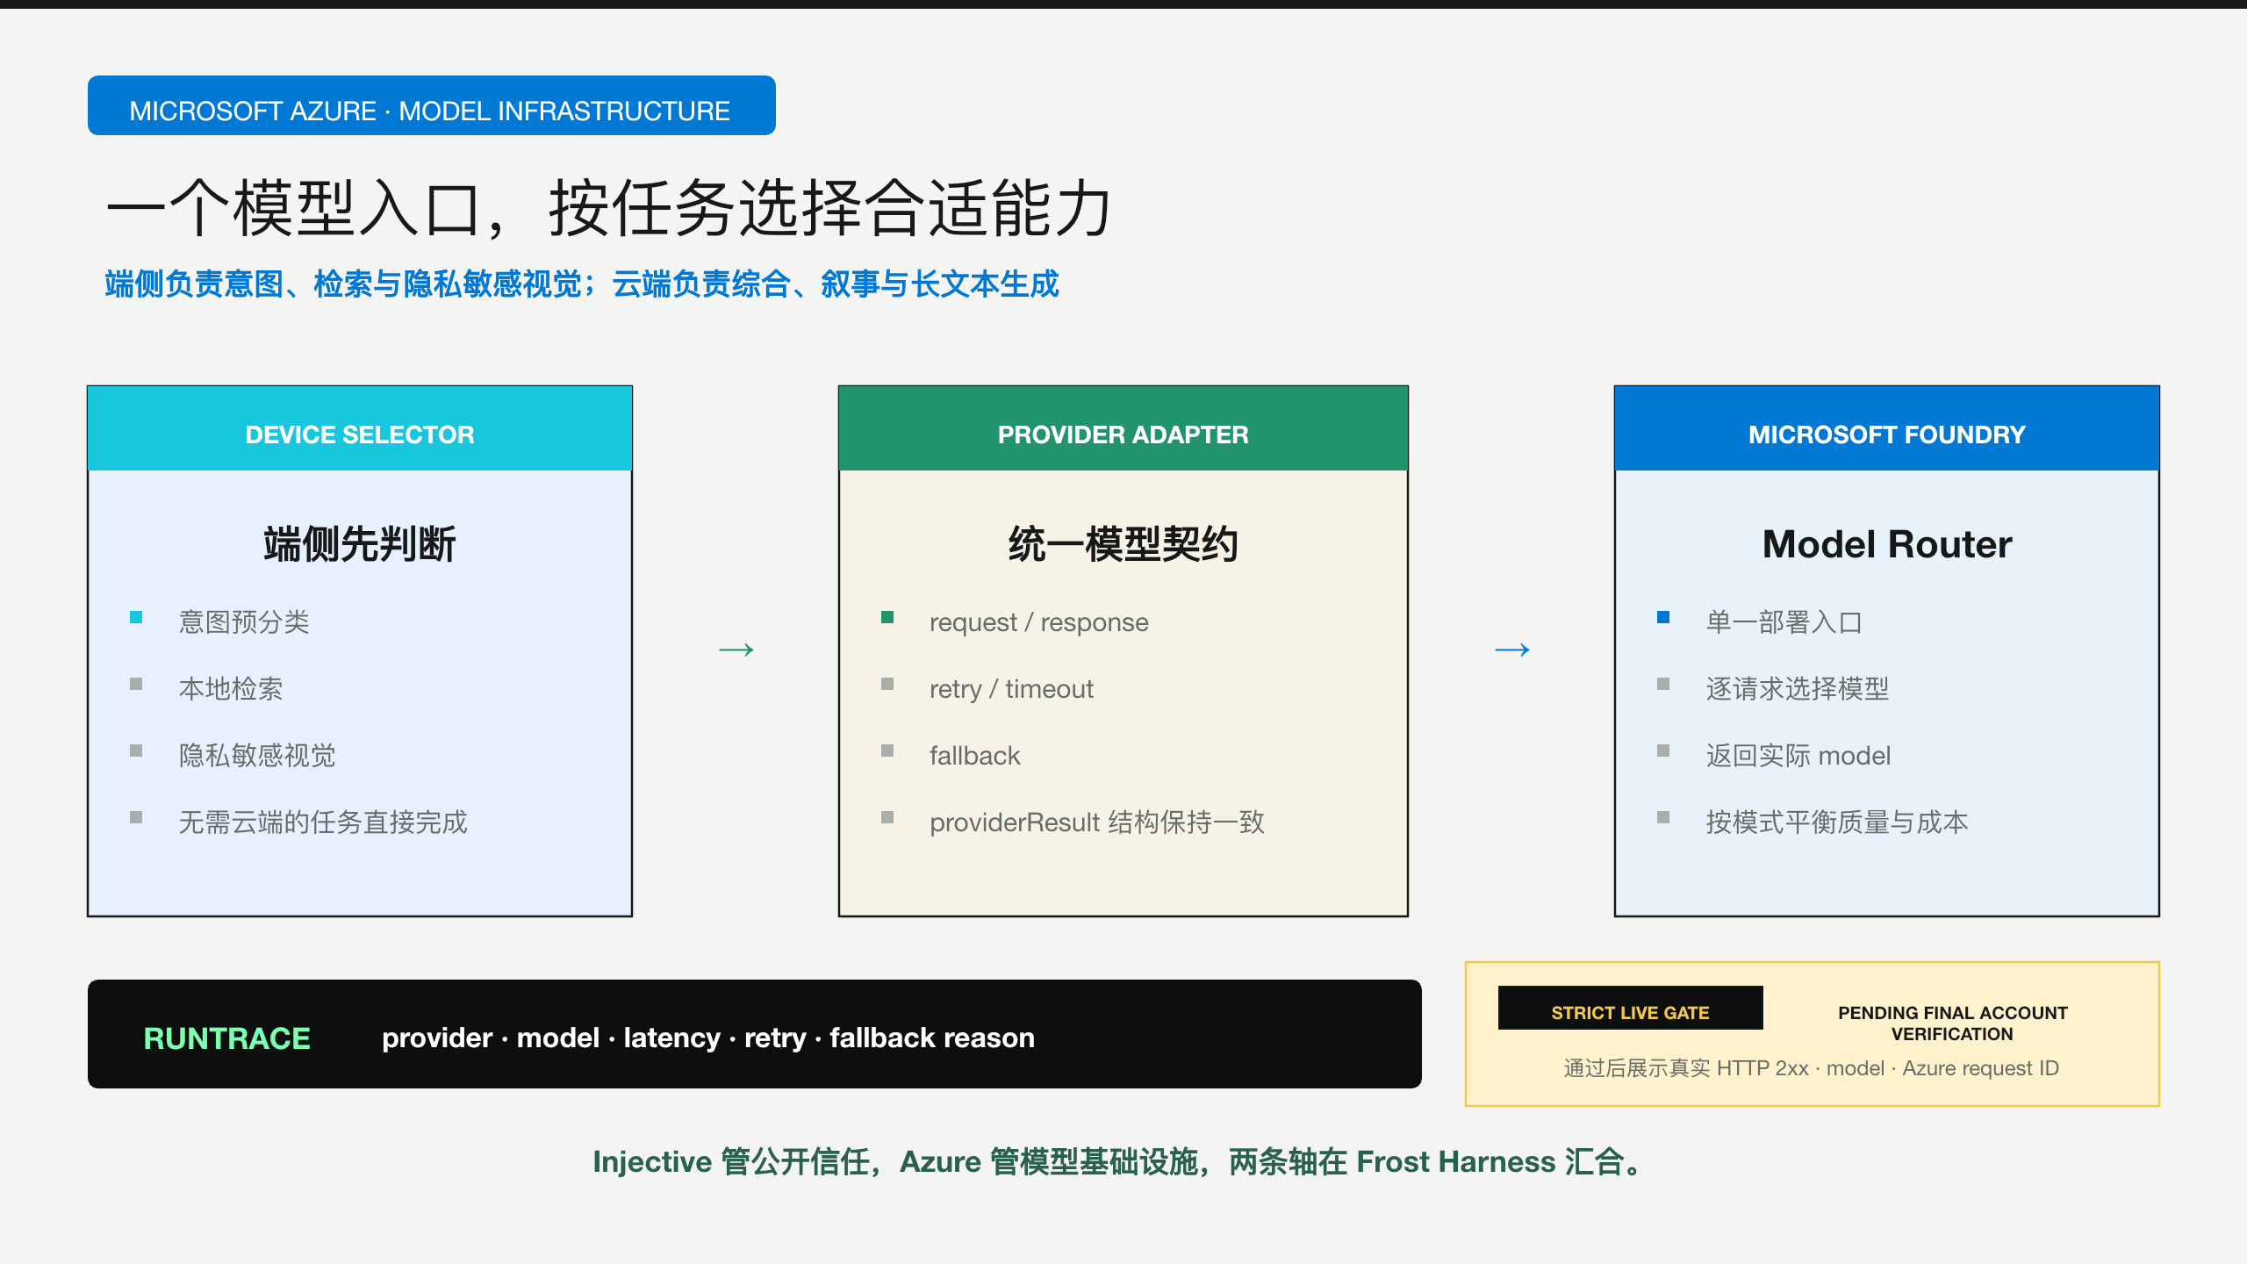
Notes:
Azure 位于模型基础设施这一层。端侧先处理意图、检索和隐私敏感任务，统一 provider adapter 再把需要云端推理的请求交给 Microsoft Foundry Model Router。它提供一个部署入口，并按任务选择合适模型。RunTrace 记录实际 provider、model、耗时和降级原因。真实请求通过严格验收后，我们再展示 2xx 与 request ID。当前已完成 provider adapter、离线契约验证和严格真实请求脚本；赛前配置真实账号、endpoint、deployment 与 key 后运行 strict live。Microsoft 官方说明：https://learn.microsoft.com/en-us/azure/foundry/openai/how-to/model-router 。

Slide 21
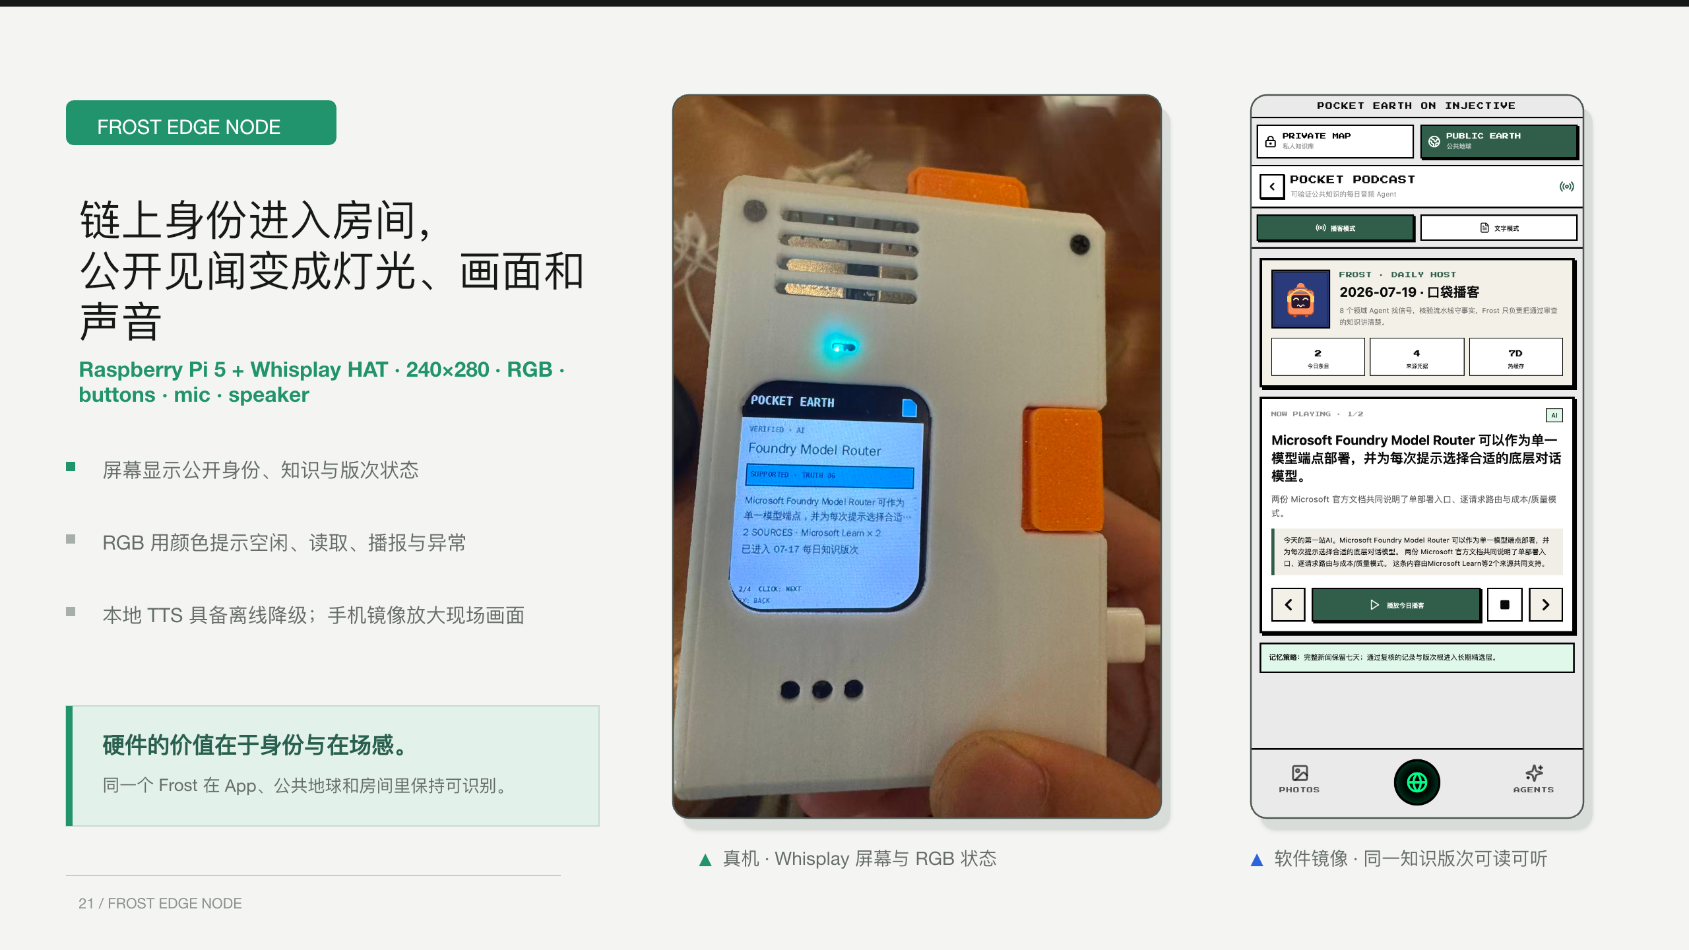
Notes:
这一页请直接指向台上的 Frost Edge Node。它由 Raspberry Pi 5 和 Whisplay HAT 组成，包含 240×280 屏幕、RGB 灯、按键、麦克风和扬声器。公开身份、知识版次和链上见闻可以出现在屏幕上，RGB 表达运行状态，本地 TTS 负责播报，网络不可用时可降级到离线语音，手机镜像让现场观众看清小屏。白天，Frost 以链上身份去公共地球；夜里，它把经过验证的世界带回房间。本页只展示当前实体原型与真实软件能力，不讨论量产、收藏或硬件销售。现场保持静音，明确触发后再播放声音。

Slide 22
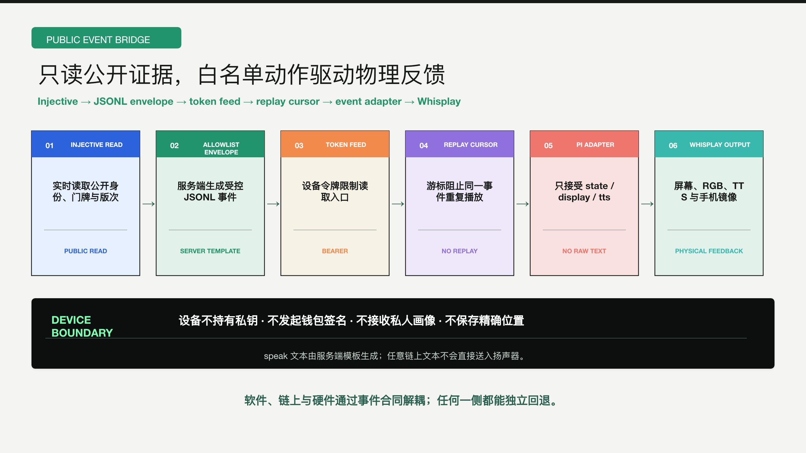
Notes:
事件桥坚持只读和最小权限。服务端先实时读取 Injective 上的公开证据，再按照白名单生成 JSONL 事件；token 控制设备读取 feed，cursor 防止历史事件重播。树莓派适配器只接受 state、display 和 tts 三类动作，speak 内容由服务端模板生成，设备不会把任意链上文本直接念出来。设备端没有私钥、钱包签名、私人画像、照片原图和精确位置。软件、链上与硬件通过事件合同解耦，网络、模型或设备任一侧异常时都能独立回退。

Slide 23
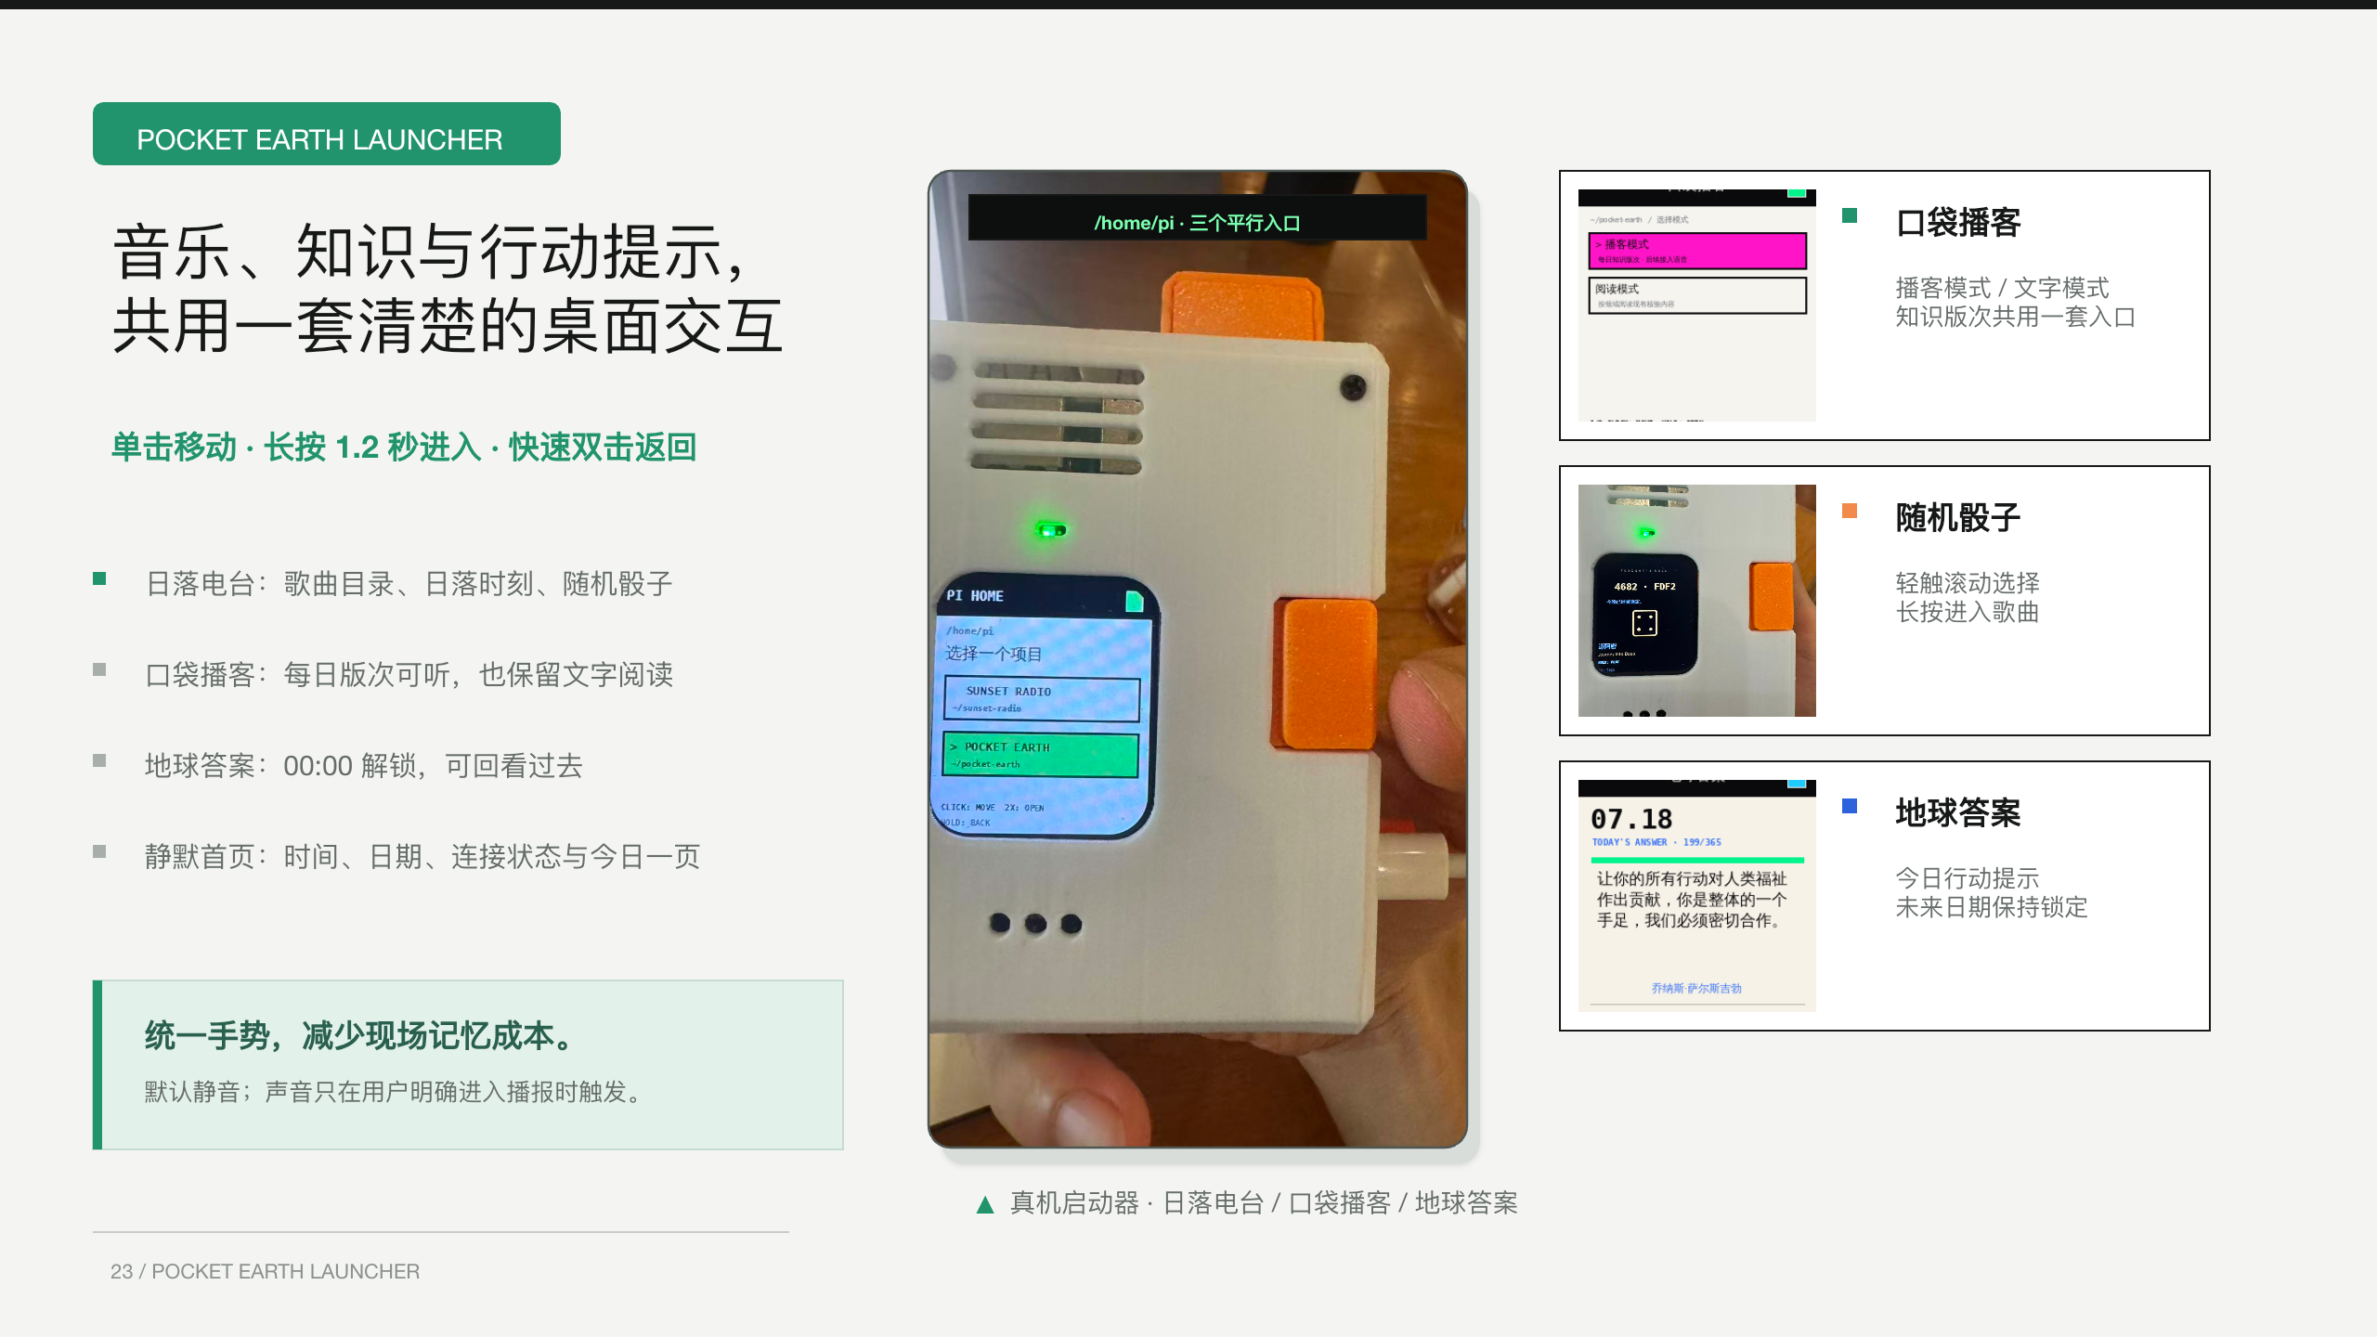
Notes:
端侧启动器把三个项目放在同一级：日落电台、口袋播客和地球答案。手势统一为单击移动、长按一秒二进入、快速双击返回。日落电台包含歌曲目录、日落时刻和随机骰子；口袋播客把当日知识版次组织成可听内容，同时保留文字模式；地球答案每天零点解锁一条经过审阅的行动提示，只能回看过去。静默首页显示时间、日期和连接状态。现场默认静音，只有明确进入播报才触发声音。自动生成长期播客语感仍在持续完善，决赛展示使用已经准备和核验的真实版次。

Slide 24
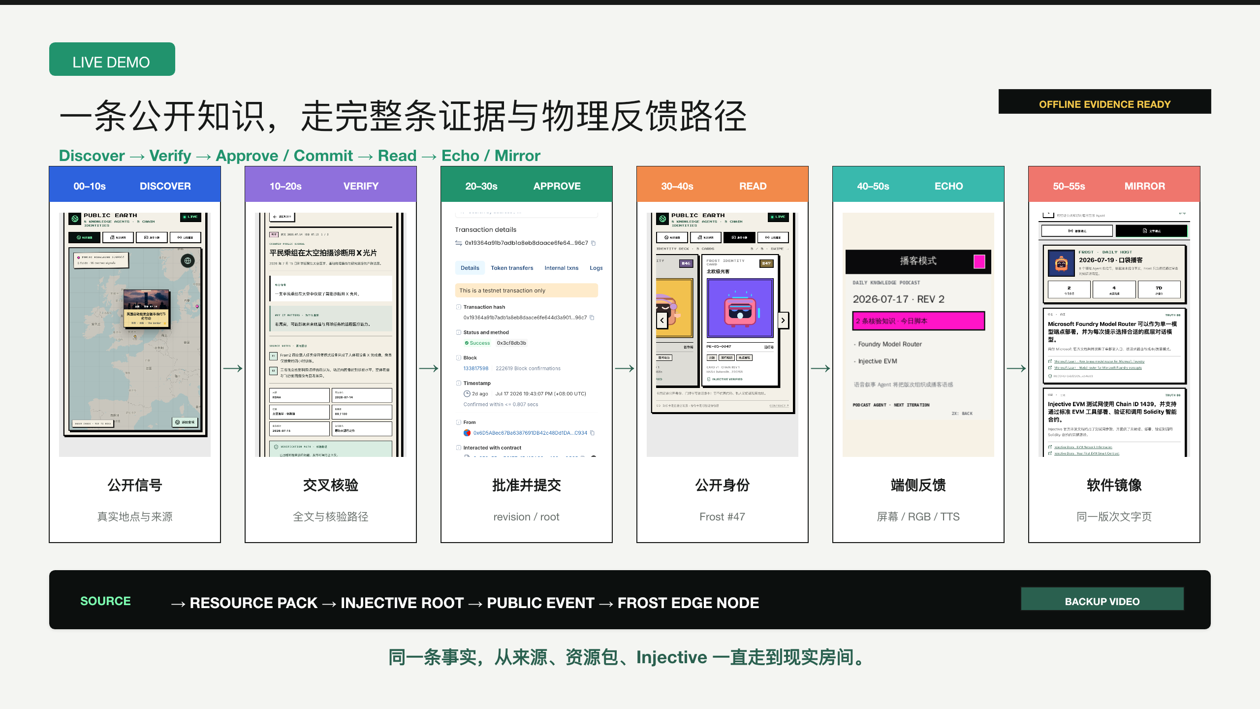
Notes:
现场演示用五十五秒走完一条公开知识路径：先从公共地球打开真实新闻卡，展开来源与核验路径；读取 recordHash、Merkle proof 和当日 revision；在 Blockscout 核对 DailyKnowledgeChronicle 的成功交易；再读取 Frost 的公开身份并触发受控事件，Edge Node 的屏幕与 RGB 给出反馈，最后用手机镜像放大同一画面。现场网络或设备状态不稳定时，立即切换已经准备的离线证据与备份录像，清楚说明这是同一条端到端路径的录制证据。不要临场宣称尚未完成的实时联调结果。

Slide 25
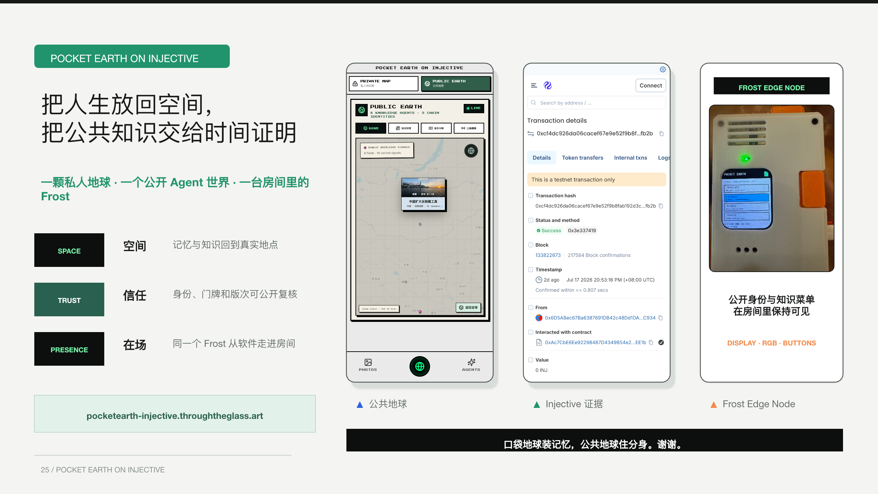
Notes:
Pocket Earth 最终形成三层体验：私人地球保存个人空间记忆，公共地球让知识 Agent 和公开身份形成一个可以复核的世界，Frost Edge Node 把公开见闻带回房间。它的价值可以归纳为三个词：Space，让记忆和知识回到真实地点；Trust，让身份、门牌和版次能够在 Injective 上公开复核；Presence，让同一个 Frost 从 App、公共地球和身份卡延伸到实体设备。最后一句请放慢速度：口袋地球装记忆，公共地球住分身。谢谢。

Slide 26
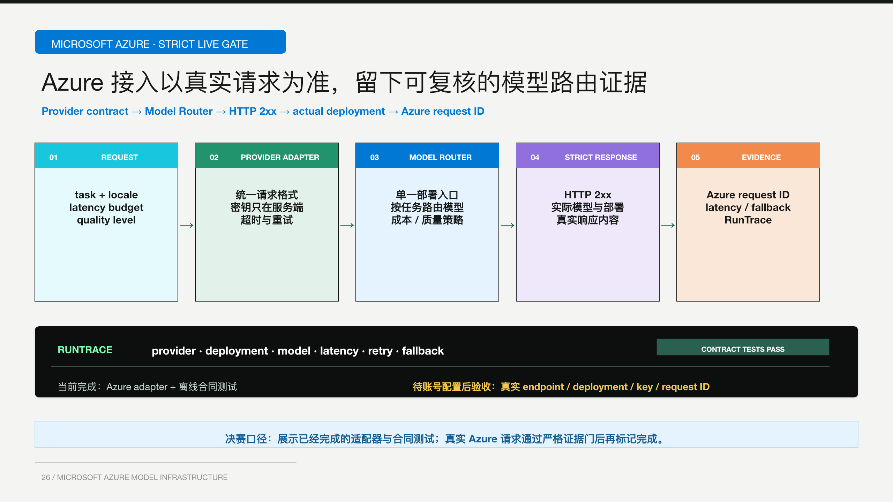
Notes:
这一页讲 Microsoft Azure 的接入边界。Pocket Earth 已经完成统一 provider adapter 和离线合同测试，Model Router 可以作为单一模型部署入口，按任务、时延预算和质量要求选择合适模型。真正上线时，我们用严格证据门验收：必须获得真实 HTTP 2xx、实际 deployment 和 model 信息、真实返回内容，以及可追踪的 Azure request ID。RunTrace 记录 provider、deployment、model、latency、retry 与 fallback。当前账号的 endpoint、deployment 和 key 仍需配置，因此现场只展示已经完成的适配器和合同测试，不把尚未发生的真实 Azure 请求写成完成。配置账号后，我们会立刻跑同一套 strict live verify。

Slide 27
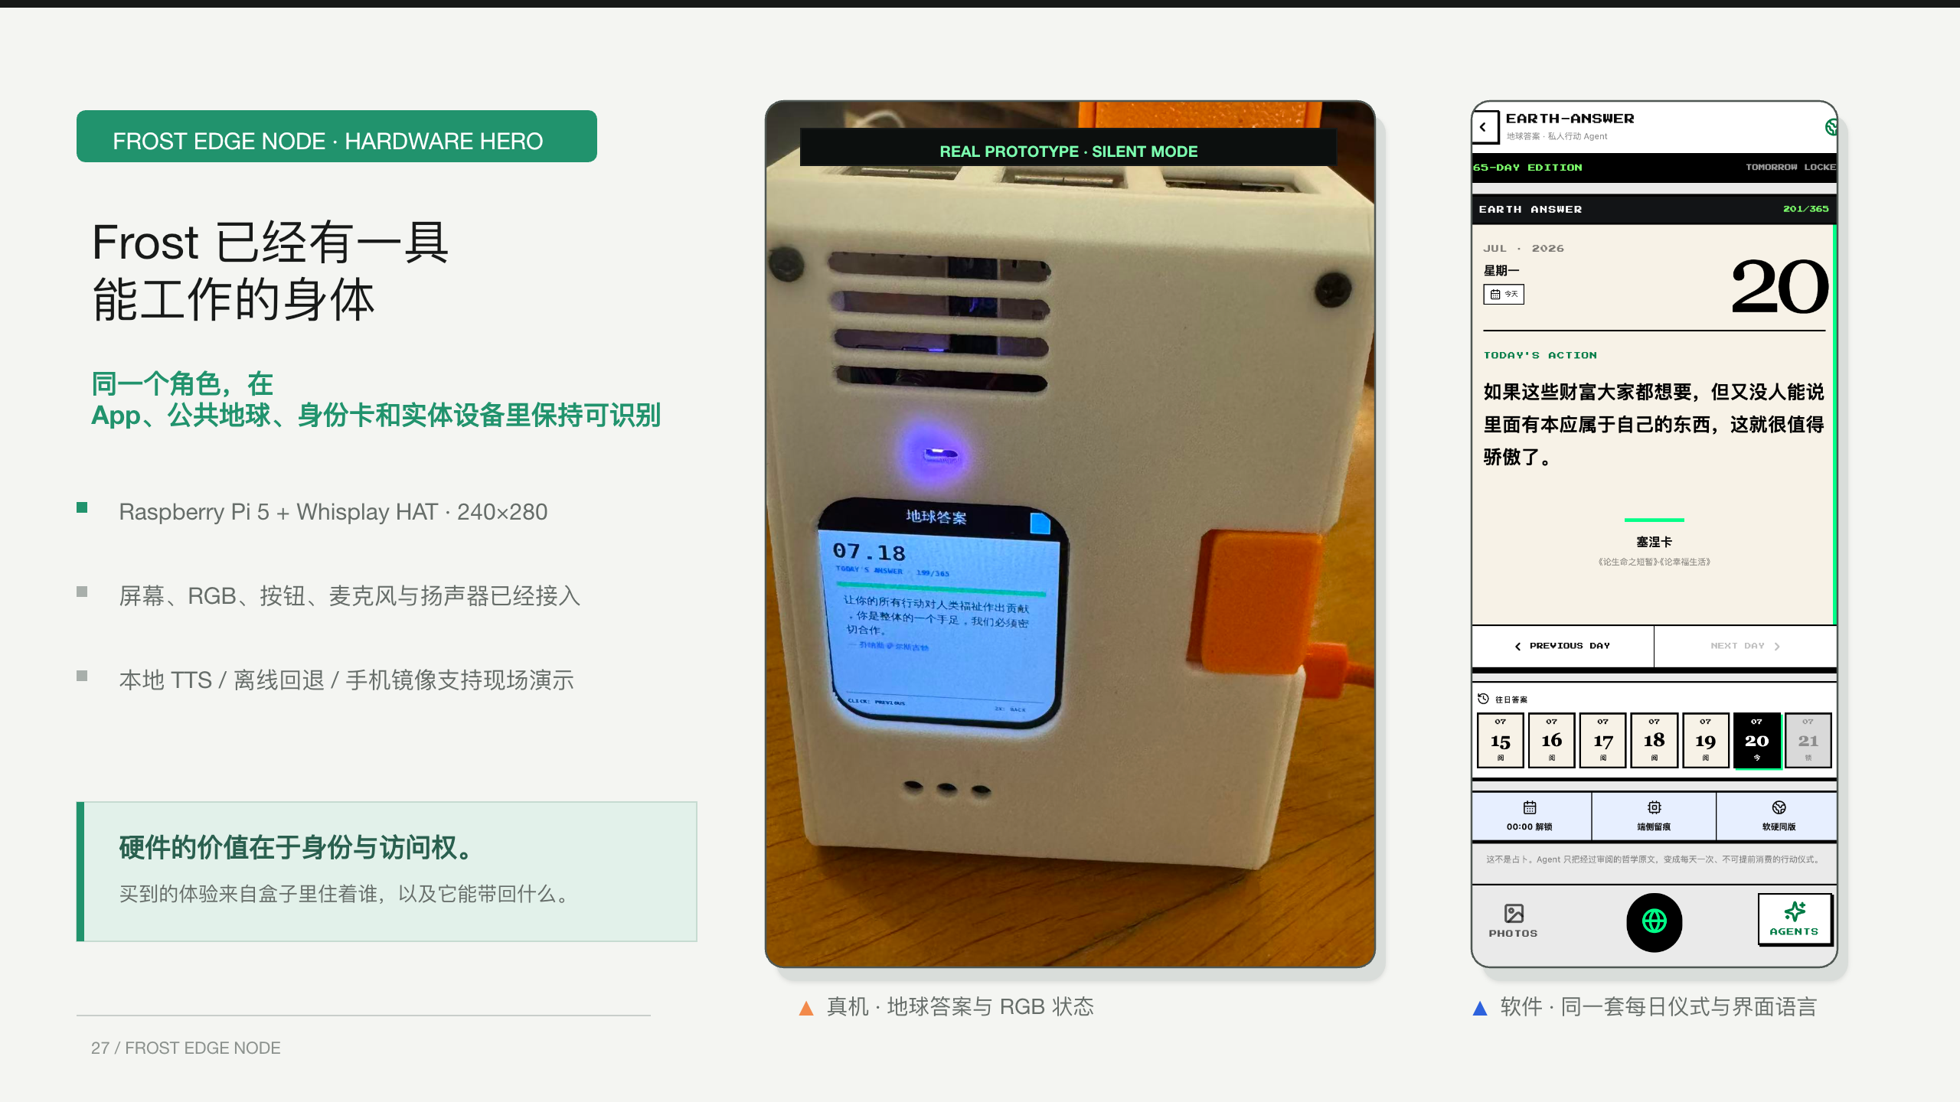
Notes:
请在这一页把 Frost Edge Node 举起来。左侧是真机照片，右侧是软件端地球答案；它们采用同一套每日仪式与界面语言。Frost 的统一轮廓和个人细节会同时出现在 App、公共地球、身份卡和实体设备中；这让形象承担产品入口，而不只承担装饰。设备使用 Raspberry Pi 5 与 Whisplay HAT，包含屏幕、RGB、按键、麦克风和扬声器，本地 TTS、离线回退与手机镜像已经纳入演示链路。硬件的价值来自身份和访问权：同一个 Frost 可以把公开知识、每日答案和夜间见闻带回房间。本周展示实体原型与真实界面，现场保持静音，不承诺量产、限量或收藏属性。

Slide 28
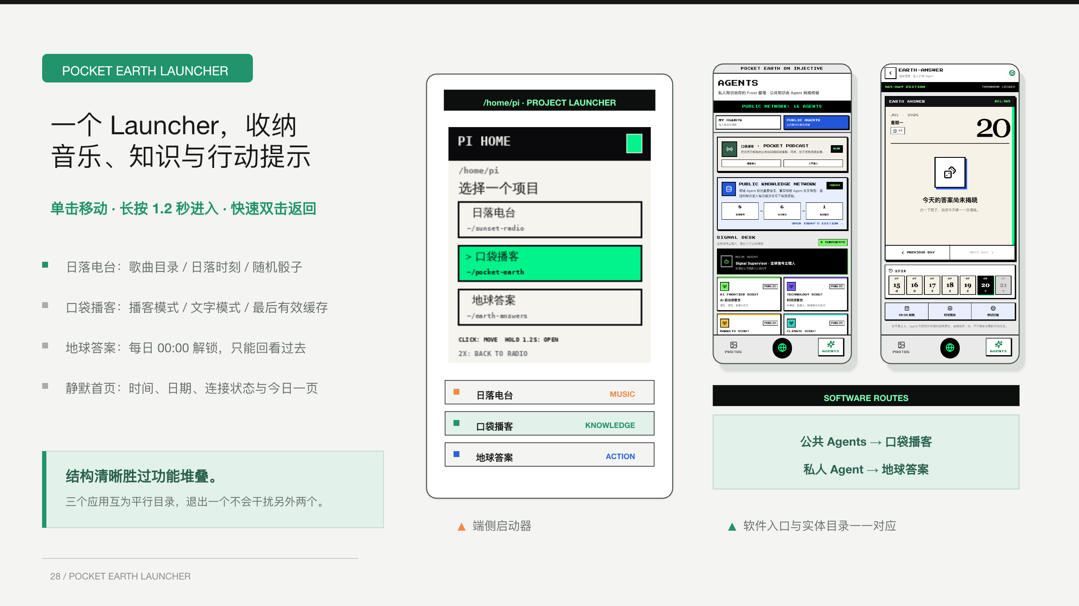
Notes:
Launcher 把日落电台、口袋播客和地球答案放在 home pi 下的三个平行目录里，用户不会落入厂商 Bluetooth、Wi-Fi 或示例 App。按键规则统一为单击移动、长按一秒二进入、快速双击返回。日落电台提供歌曲目录、日落时刻和随机骰子；口袋播客支持播客模式、文字模式与最后有效缓存；地球答案每天零点解锁，只允许回看过去。软件端提供对应入口：公共 Agents 可以进入口袋播客，私人 Agent 可以进入地球答案。三个应用结构解耦，一个应用退出或异常不会影响其他应用。现场默认静音。

Slide 29
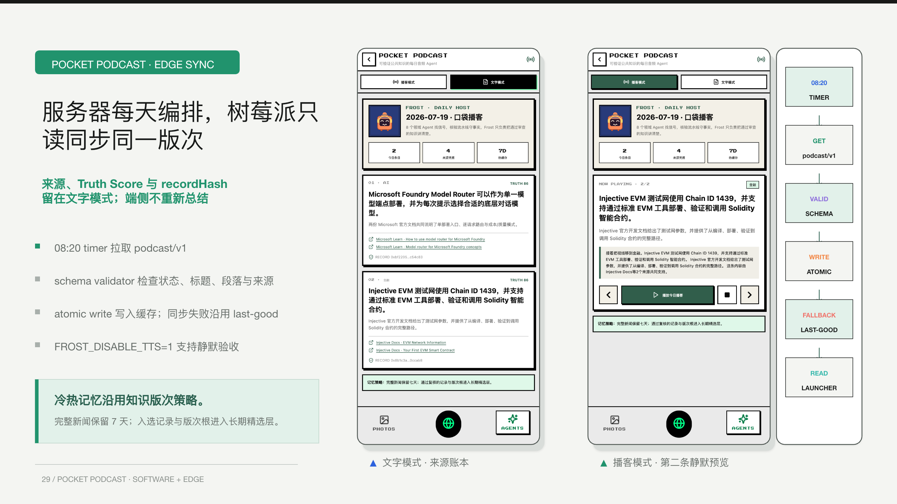
Notes:
口袋播客的软件端与树莓派读取同一份每日数据。服务器每天编排 podcast v1，端侧 timer 在八点二十分拉取；validator 检查 schema、ready 状态、标题、段落以及每段至少两个来源，通过后使用 atomic write 更新缓存。同步失败时继续使用最后一份有效缓存，不会用半份文件覆盖可用版本。文字模式保留来源、Truth Score 与 recordHash，播客模式负责顺序收听和前后切换，树莓派只负责同步与呈现，不在端侧重新总结。完整新闻保留七天，入选记录与版次根进入长期精选层。现场使用 FROST_DISABLE_TTS 等于一做静默验收，不会播放声音。

Slide 30
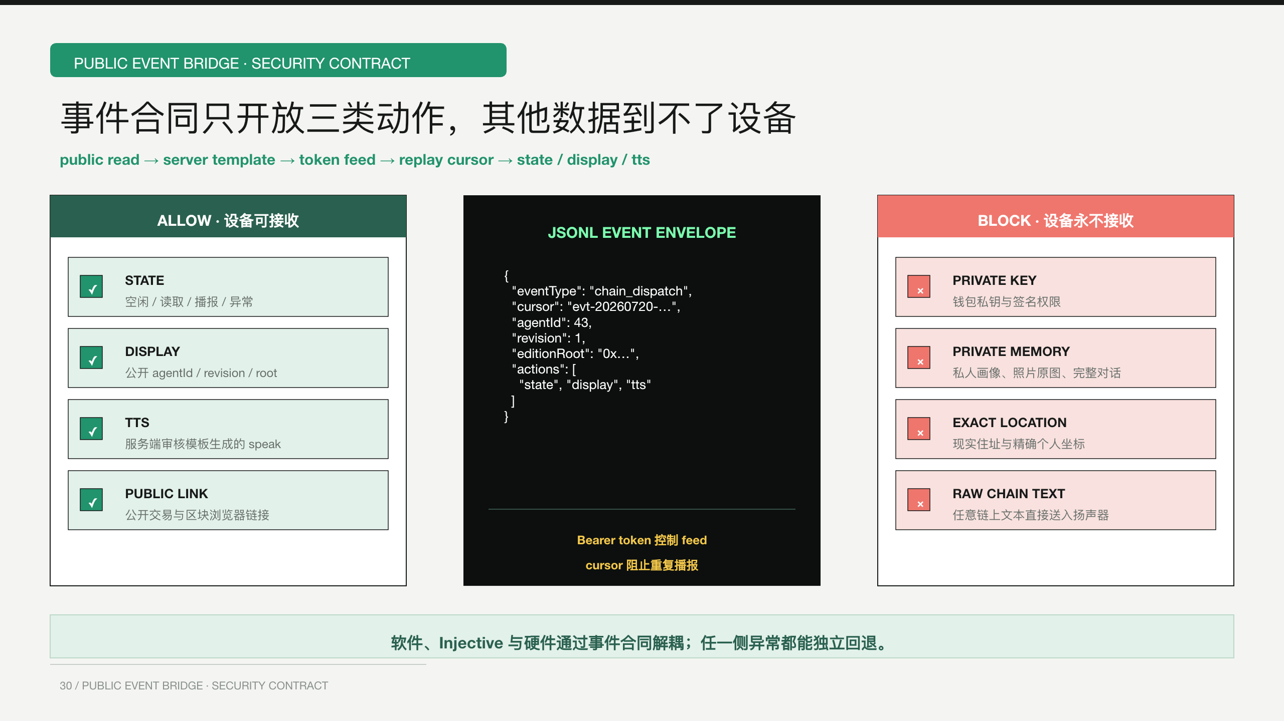
Notes:
事件桥的安全边界由事件合同固定。设备只接收 state、display 和 tts 三类动作，以及必要的公开链接。可以显示的字段包括公开 agentId、revision 与 edition root；可以播报的 speak 文本必须由服务端模板生成。设备永远接收不到钱包私钥、签名权限、私人画像、照片原图、完整对话、现实住址和精确个人坐标，也不会把任意链上文本直接送入扬声器。Bearer token 控制 feed 读取，cursor 防止同一事件重复播报。这样，软件、Injective 与硬件保持解耦，服务器、网络或设备任何一侧异常时都能独立回退。

Slide 31
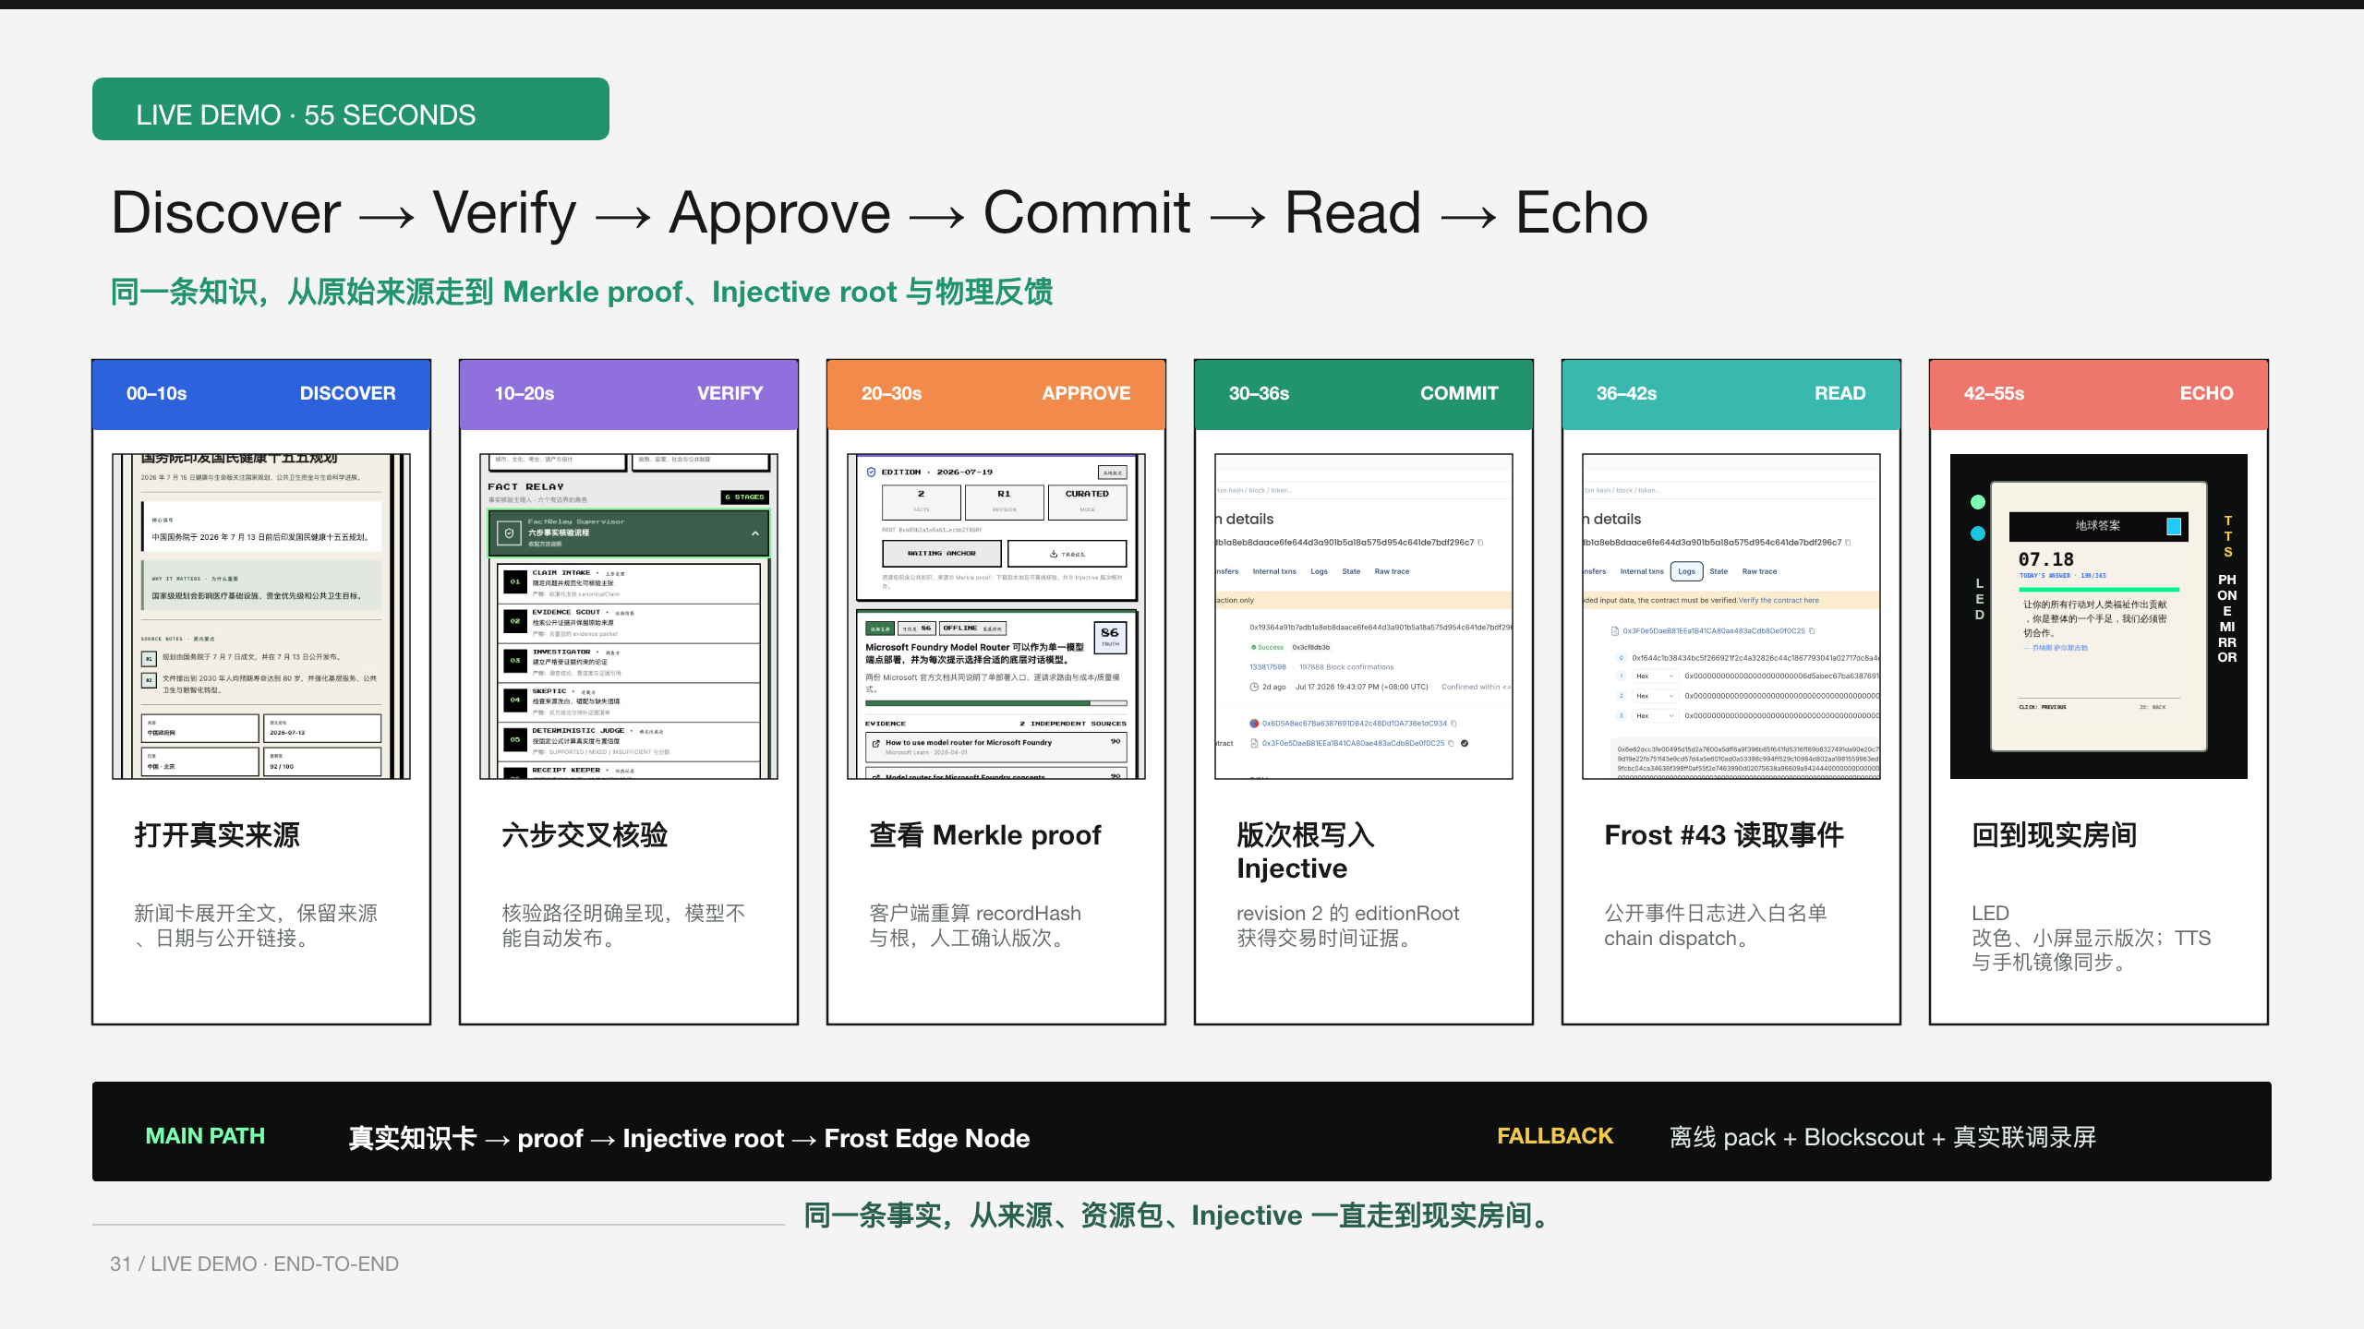
Notes:
我先打开一条真实新闻卡，进入全文并查看原始来源；接着进入核验页，看到 recordHash 和 Merkle proof。客户端重算得到的根与 Injective 上 revision 2 的 editionRoot 一致。Frost #43 读取这条公开事件，请看桌面：LED 改色，小屏出现标题和版次，TTS 读出见闻，手机镜像同步显示。演示前已经预加载知识卡、proof 与 Frost #43；若现场网络异常，会立即切换离线 pack、静态 Blockscout 和真实联调录屏。

Slide 32
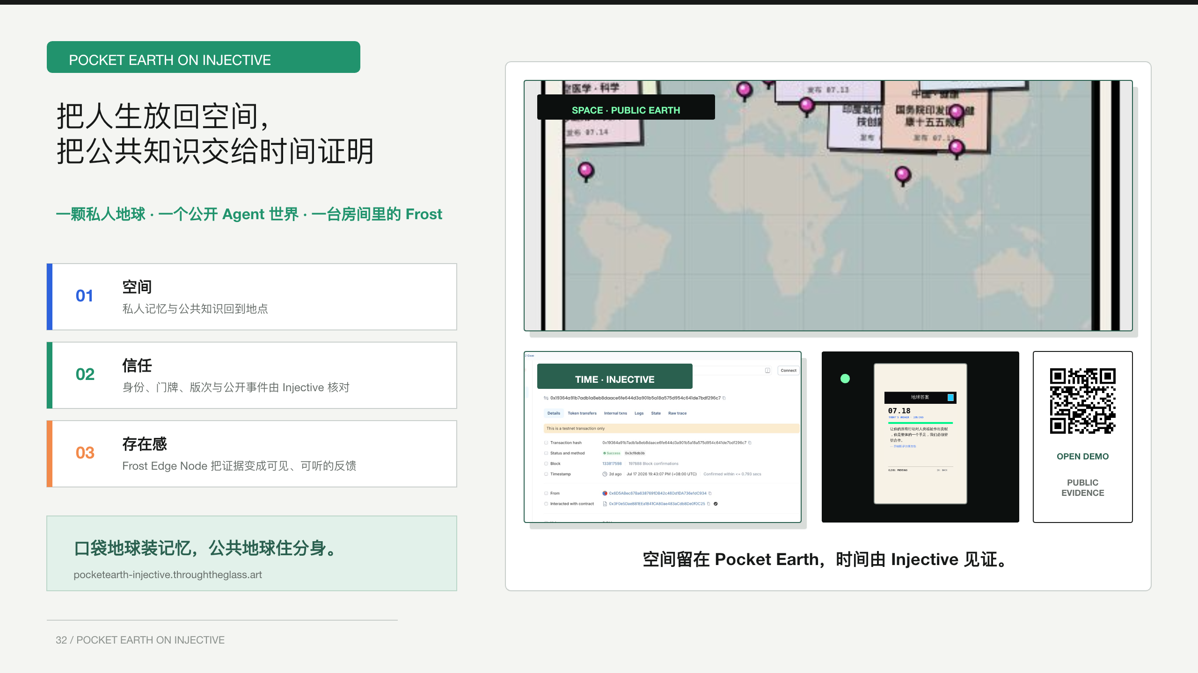
Notes:
Pocket Earth 把私人记忆和公共知识都放回空间；Injective 让身份、门牌、版次与公开事件拥有可核对的时间证据；Frost Edge Node 再把这些事实带回现实房间。空间留在 Pocket Earth，时间由 Injective 见证。谢谢各位评委。最后一句说完停顿两秒，进入问答。

